Slide 1
「2023년도 마이데이터 종합기반 조성사업」
의료재활 마이데이터 오퍼레이터 플랫폼
UI설계
2023.06.

Slide 2
문서이력
버전 | 변경일자 | 제·개정 내역
1.0 | 2023-06 | 최초작성

Slide 3
재활보조기구 이용자 모바일 앱
CHAPTER

Slide 4
사이트맵
재홟보조기구 이용자 앱
홈
마이데이터조회
나의 서비스 이력
맞춤배달
영수증 조회
맞춤예약 일정
스마트예약
맞춤예약 이력
당뇨관리
식단/운동법 컨텐츠 조회
혈당측정 입력
방문점검
맞춤배달 일정
맞춤배달 이력
리워드 포인트 조회
홈
마이데이터
방문점검 일정
방문점검 이력
마이페이지
개인정보관리
환경설정
약관및정책조회
회원탈퇴
회원가입
로그인/로그아웃

Slide 5
화면목록
대메뉴 | 중메뉴 | 소메뉴 | 화면명(기능) | 설명
사용자 인증 | 회원가입 |  | 본인인증
 |  |  | 개인정보입력
 |  |  | 약관및정책동의
 | 로그인
 | 아이디 찾기
 | 비밀번호 찾기
전체 서비스
마이페이지 | 마이페이지
 | 개인정보관리
 | 환경설정 |  | 알림설정
 |  |  | 병원설정 | 처방전 조회 시 요청하기 위한 병원 목록을 설정 B:인천, G:안산, E:창원, F:순천, M:대전, D:태백,C:동해,H:정선,Q:대구,J:경기요양,1:서울의원,2:광주의원,3:부산의원
 | 약관및정책조회
홈 | 홈 |  |  | 이름, 나의리워드포인트, 나의일정, 나의장비
 | 알림이력 |  | 알림이력 조회 | 알림이력 목록
마이데이터 | 마이데이터조회 |  | 보험자격 | 보류
 |  |  | 재활보조기구 처방전 | 신규마이데이터 요청: 근로복지공단, 알스텝의 경우 본인인증 후 의료데이터 요청 및 플랫폼에 업로드 플랫폼에 업로드된 마이데이터 조회 각 마이데이터는 PDF로 내려받기 제공
 |  |  | 비대면검수데이터 | 상동
 |  |  | 상담데이터 | 상동
 |  |  | 거래명세서 | 상동
 |  |  | 검진/검사데이터 | 상동
 |  |  | 장애인등록증 | 상동
 |  |  | 혈당측정데이터 | 상동
 | 나의서비스이력 |  | 목록조회 | 서비스 요청 및 처리 이력
 | 영수증조회 |  | 사용자동의영수증 | 각 영수증은 영수증 전표 표출 및 다운로드 제공
 |  |  | 수집영수증 | 상동
 |  |  | 공유영수증 | 상동
 |  |  | 내려받기영수증 | 상동
 | 리워드포인트조회 |  |  | 리워드 포인트 적립, 차감 이력 조회

Slide 6
화면목록
대메뉴 | 중메뉴 | 소메뉴 | 화면명(기능) | 설명
방문점검 | 방문점검 |  | 방문점검 캘린더 | 점검일정 캘린더(배달자 이름, 배달자 연락처 등) 점검 요청 취소 (방문일정 확정 전) 점검 방문요청, 방문일정 확정, 방문 전(당일 8시) 알림 점검 처리결과 알림, 서비스만족도 조사 권유 및 입력
 |  |  | 방문점검 요청 | 지정 재활보조기구 예방점검 및 간편수리, 재활보조기구 QR코드 기반 PLM 관리, 재활보조기구 특정품목 비대면 검수확인 서비스에 대한 방문점검 요청 (서비스기관 선택 필요, 서비스기관은 사용자가 선택한 재활보조기구를 제작한 업체) 점검연한 도래에 따른 방문점검 요청 - 점검연한 알림 후 방문점검 요청 버튼 활성화, 가능기간 입력 (최소 4일) 고장/불편에 따른 방문점검 요청 - 방문점검 메인페이지의 요청 버튼을 클릭, 가능기간 입력 (최소 4일)
 |  |  | 방문점검 이력 | 점검 접수 처리현황 및 이력, 결과 조회
 |  |  | 서비스만족도 입력
맞춤배달 | 맞춤배달 |  | 맞춤배달 캘린더 | 맞춤배달 일정 캘린더, 일정 상세조회(배달자 이름, 배달자 연락처 등) 배달 요청 취소 (배달일정 확정 전) 배달 방문요청, 방문일정 확정, 방문 전(당일 8시) 알림 배달 완료 알림, 서비스만족도 조사 권유 및 입력
 |  |  | 맞춤배달 요청 | 지정 재활보조기구 맞춤 배달 서비스에 대한 맞춤배달 요청 처방전 업로드 후 품목코드에 따라 맞춤배달 요청 버튼 활성화
 |  |  | 맞춤배달 이력 | 배달 현황 및 이력, 결과 조회
 |  |  | 서비스만족도 입력
스마트예약 | 맞춤예약 |  | 맞춤예약 캘린더 | 작업수리 일정 및 재방문 일정 확정 작업수리 일정 캘린더, 일정 상세조회(제작기사 등) 연구소 방문일정 확정, 방문 전(당일 8시) 알림 다음 방문일정 알림 작업수리 완료 알림, 서비스만족도 조사 권유 및 입력
 |  |  | 맞춤예약 요청 | 작업수리 요청 (서비스기관 선택 필요, 사용자가 선별공유 대상으로 선택한 활용기관 목록에서 사용자가 선택)
 |  |  | 맞춤예약 확정
 |  |  | 맞춤예약 이력 | 작업 처리현황 및 이력, 결과 조회
당뇨관리 | 당뇨관리 |  | 식단/운동법 컨텐츠 조회
 |  |  | 혈당측정 입력

Slide 7
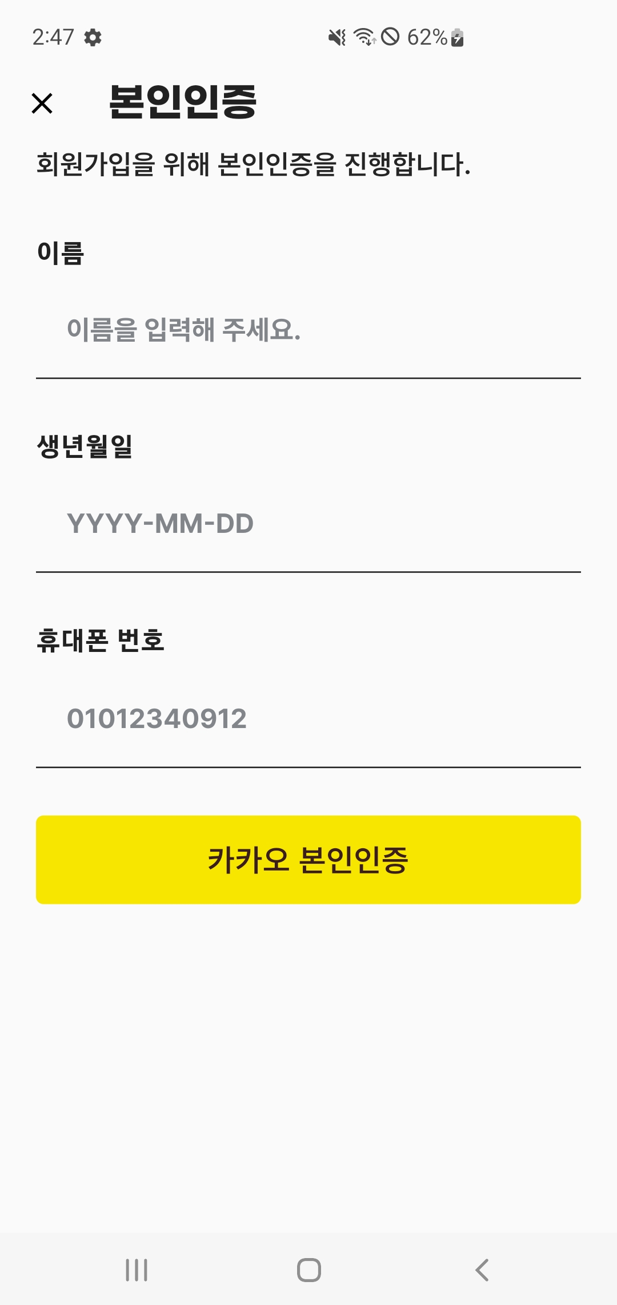
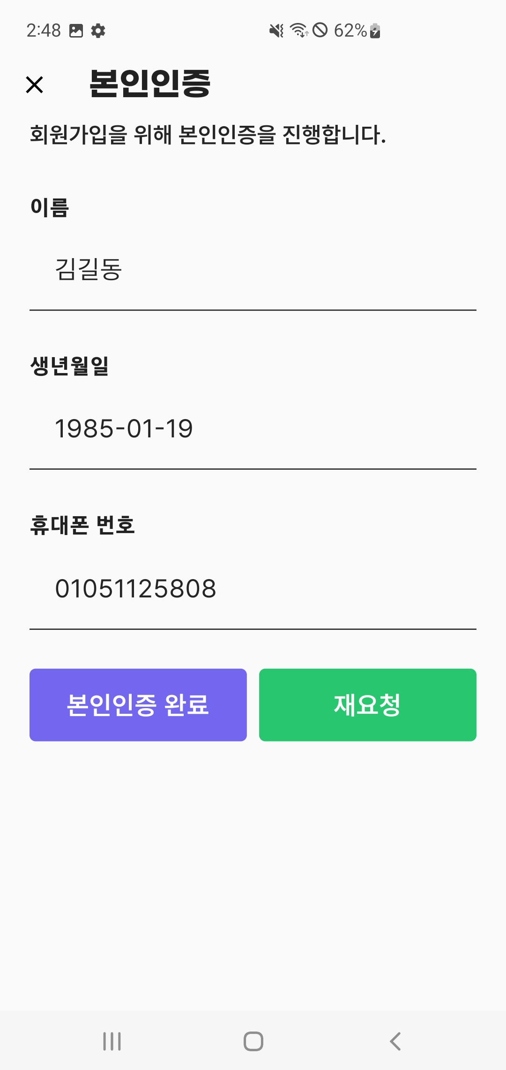
사용자 인증
01
회원가입 – 본인 인증
1
본인인증
[필수 입력정보]
이름
생년월일(YYYY-MM-DD) 예) 2000-01-01
휴대폰 번호(’-’ 없이) 예) 01011112222
2
본인인증 버튼
1
클릭 시, 카카오페이 본인인증 요청
3
본인인증 완료 버튼
클릭 시, 본인인증 완료
본인인증이 완료된 경우, [개인정보 입력] 화면으로 이동
본인인증이 완료되지 않은 경우, 오류 메시지 표출
4
본인인증 재요청 버튼
2
3
4
클릭 시, 카카오페이 본인인증 재요청

Slide 8
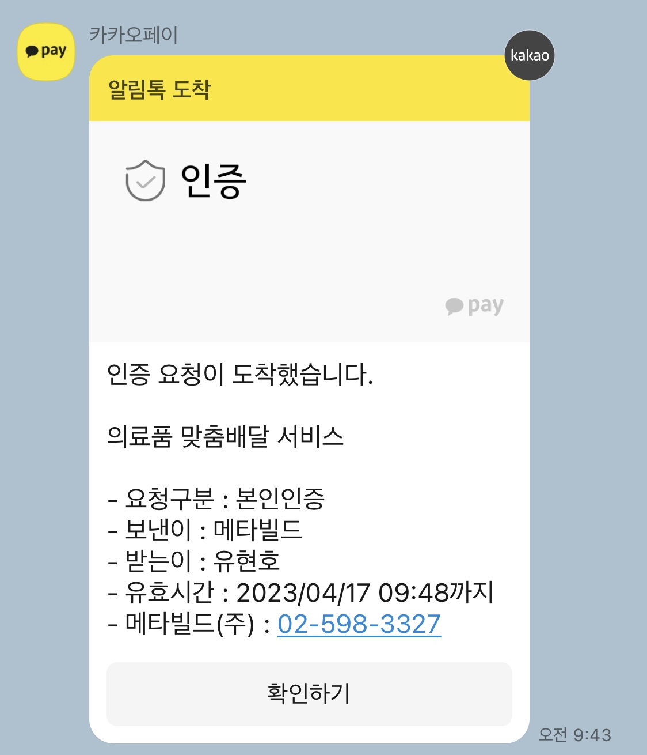
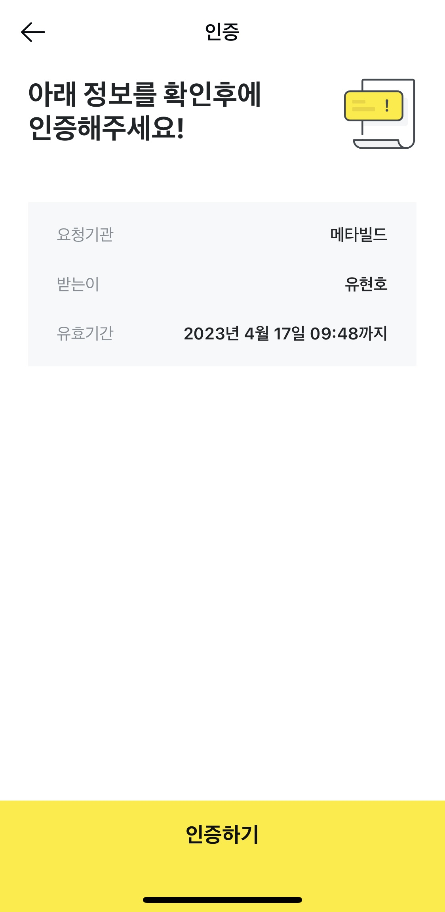
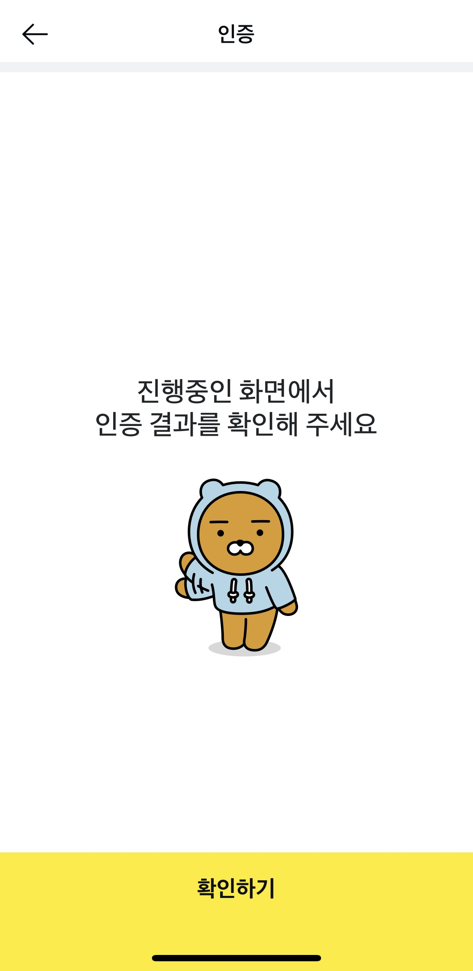
사용자 인증
01
회원가입 – 본인 인증(카카오페이 인증)
1
카카오페이 알림톡
본인인증 요청 시, 카카오페이 알림톡 수신
1
2
확인하기 버튼
클릭 시, 인증정보 확인 화면으로 이동
3
인증하기 버튼
클릭 시, 본인인증 화면으로 이동
비밀번호 또는 생체 ID를 통해 본인인증
카카오페이 인증서가 없는 경우, 발급 필요
4
확인하기(완료) 버튼
클릭 시, 카카오페이 본인인증 완료
2
3
4

Slide 9
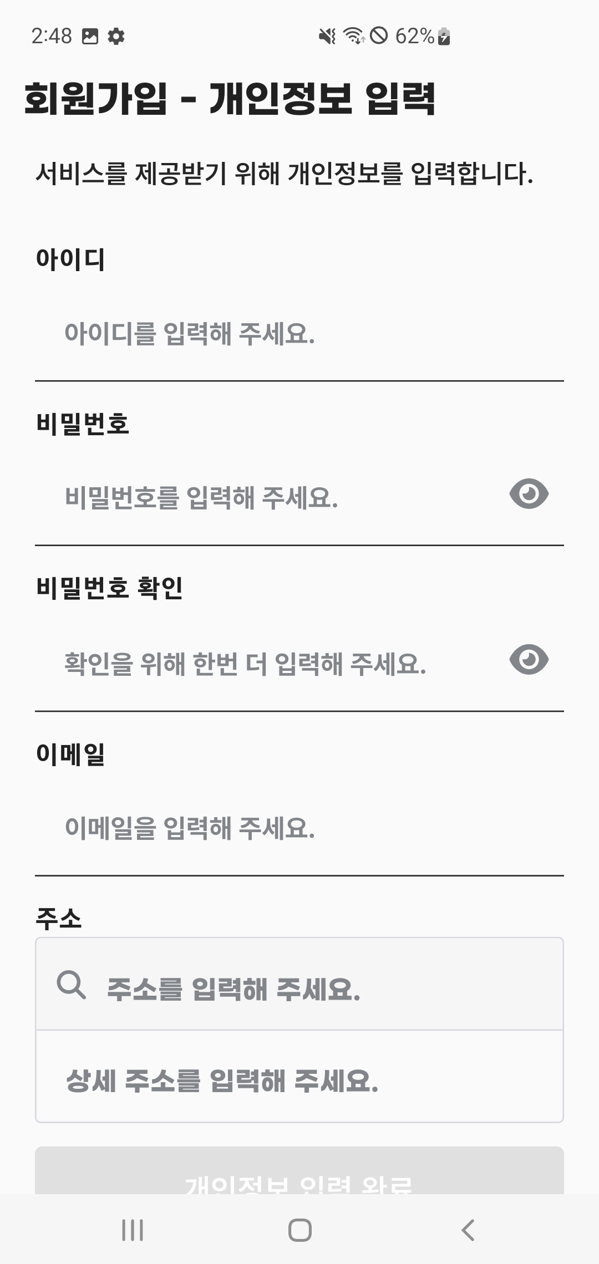
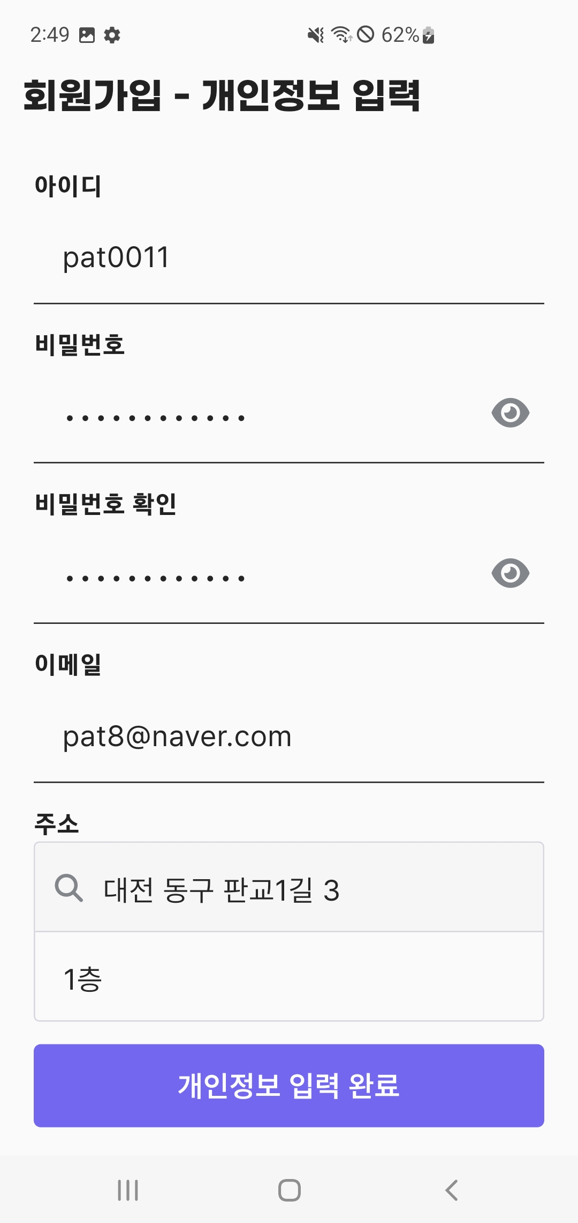
사용자 인증
01
회원가입 – 개인 정보 입력
1
개인정보 입력
[필수 입력정보]
아이디
비밀번호 (영문자, 숫자, 특수문자 조합 8~ 20자)
비밀번호 확인
이메일
주소
1
2
개인정보 입력 완료 버튼
필수 입력정보를 올바르게 입력하면 활성화
클릭 시, [약관 및 정책 동의] 화면으로 이동
2

Slide 10
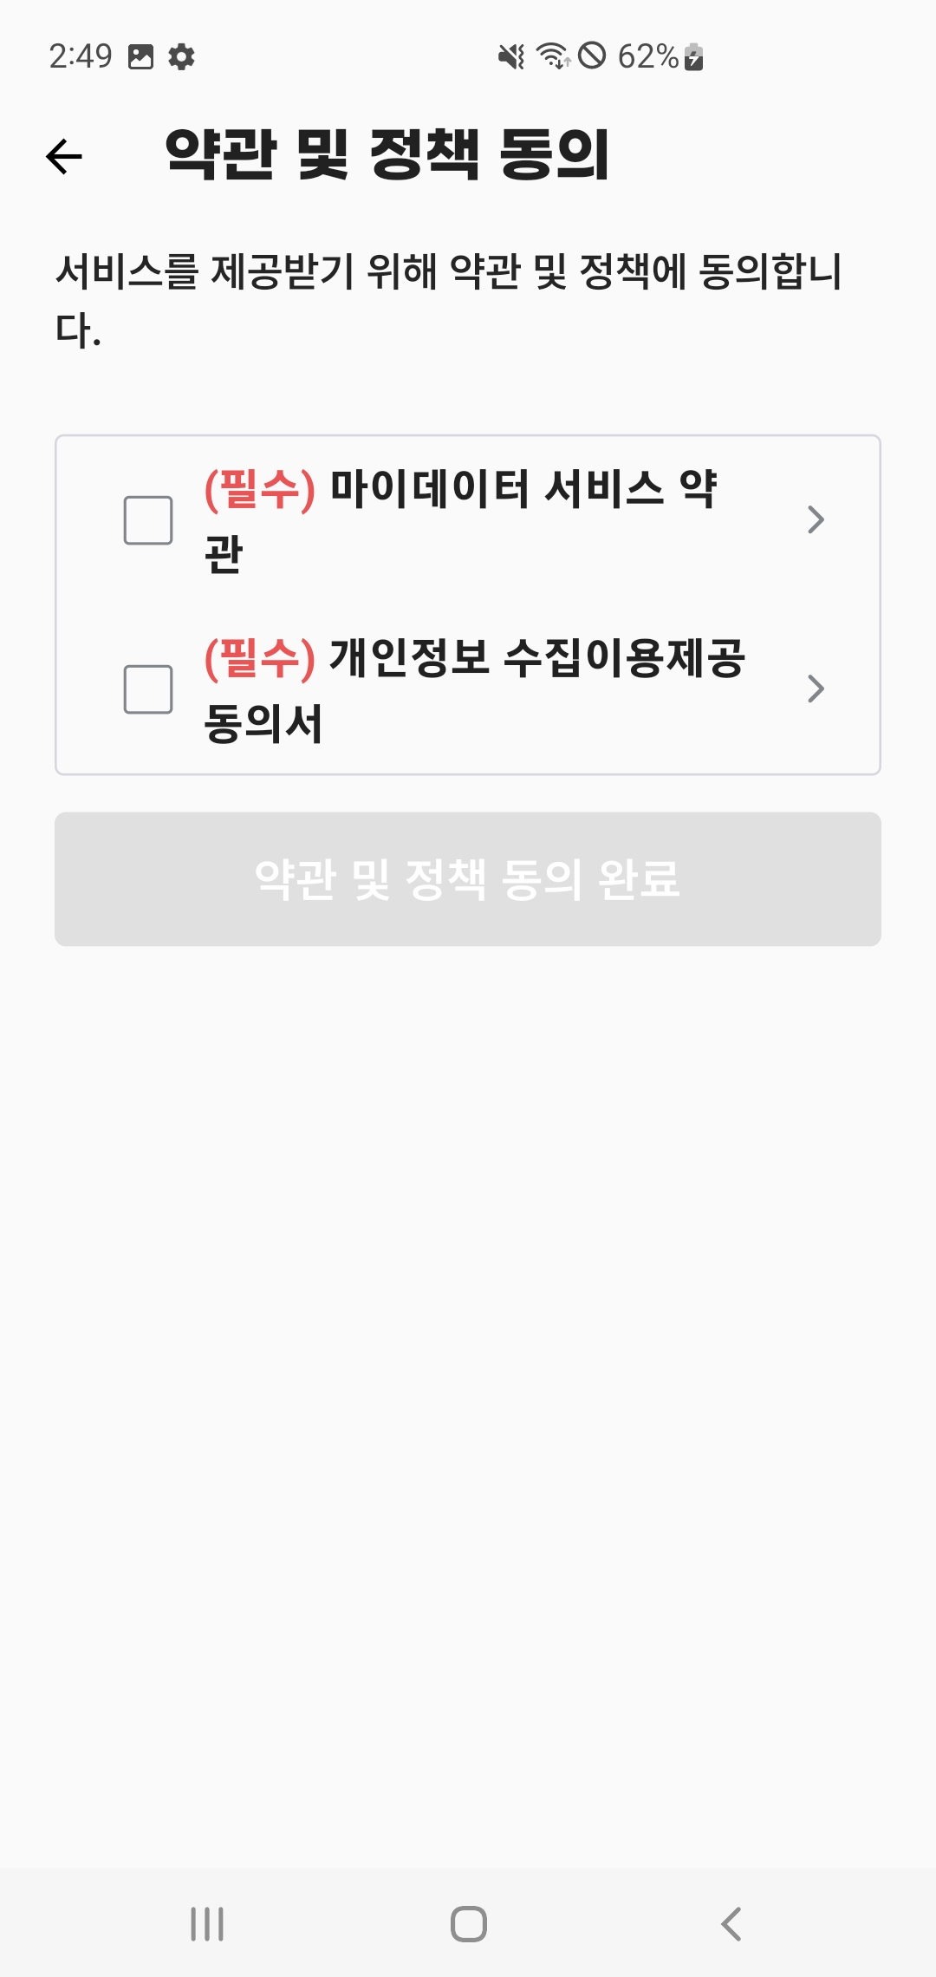
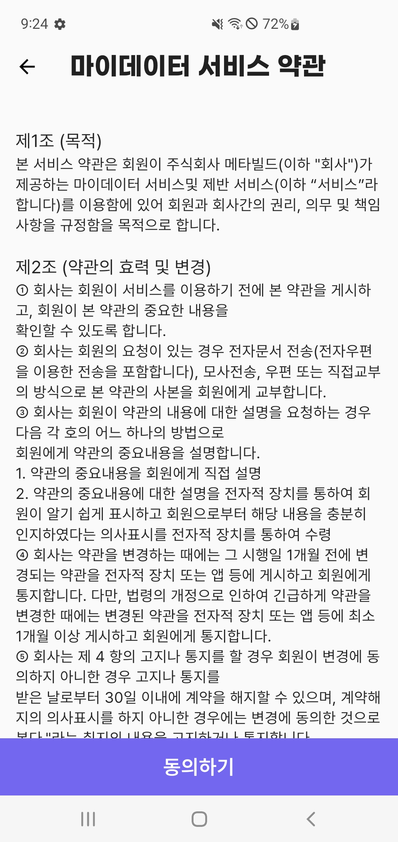
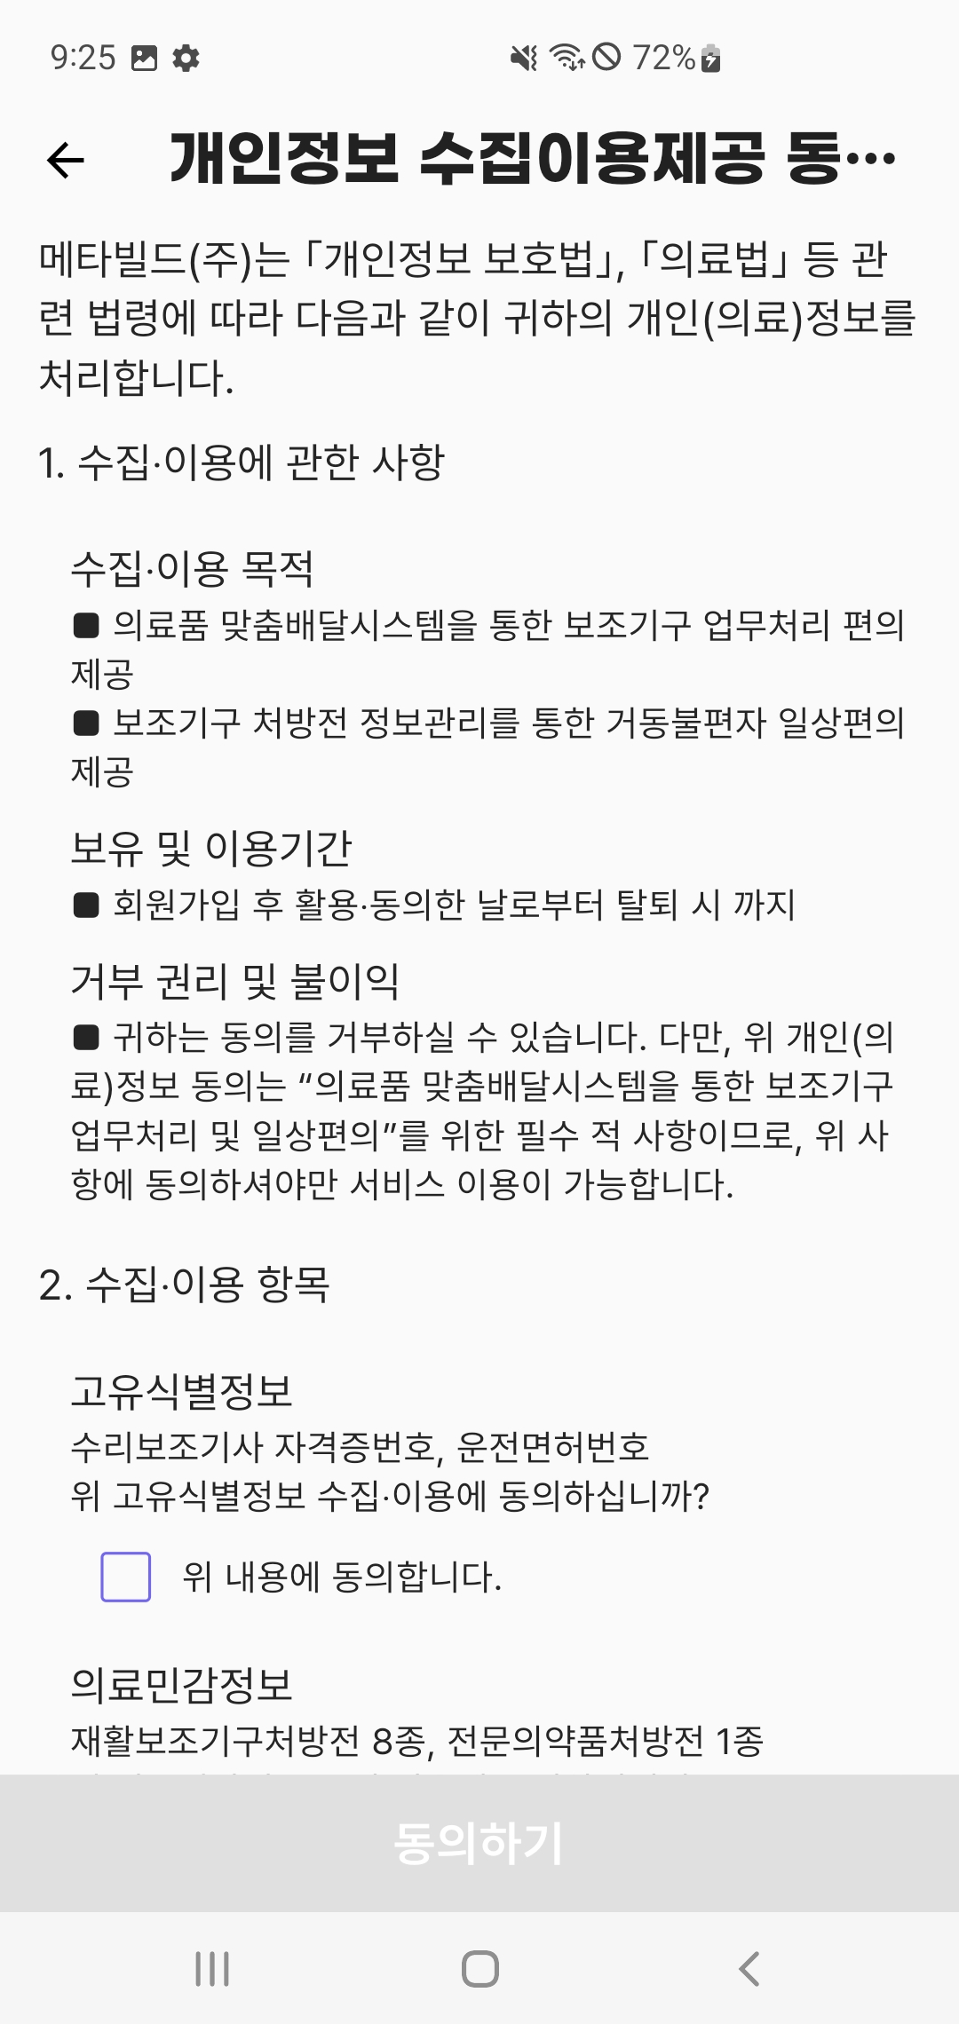
사용자 인증
01
회원가입 – 약관 및 정책 동의(1)
1
약관 및 정책 동의
서비스를 제공받기 위한 약관 및 정책 동의 화면
2
약관 및 정책
각 약관 및 정책을 누르면 해당 약관 및 정책의 상세화면으로 이동
3
4
3
마이데이터 서비스 약관 상세
스크롤을 아래까지 이동시키면 동의하기 버튼 활성화
1
2
4
개인정보 수집이용제공 동의 상세
수집 이용 항목 의료민감정보, 일반개인정보 동의 필요
제공 항목 의료민감정보, 일반개인정보 동의 필요
스크롤을 아래까지 이동시키면 동의하기 버튼 활성화
5
5
약관 및 정책 동의 완료 버튼
모든 약관 및 정책 동의 시 활성화
클릭 시, 약관 및 정책에 대한 전자서명 팝업 표출

Slide 11
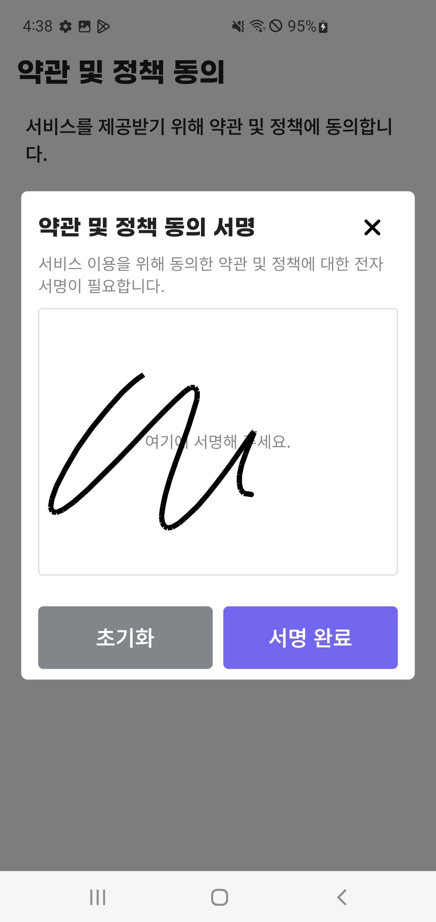
사용자 인증
01
회원가입 – 약관 및 정책 동의(2)
1
전자서명란
약관 및 정책 동의 내용에 대한 본인 전자서명
2
서명 완료 버튼
클릭 시, 본인의 전자서명이 포함된 약관 및 정책 동의 서 파일(PDF) 생성
회원가입 완료 후 근로복지공단에 전송
회원가입 완료 후 마이데이터 플랫폼에 업로드
3
초기화 버튼
클릭 시, 전자서명란 초기화
1
3
2

Slide 12
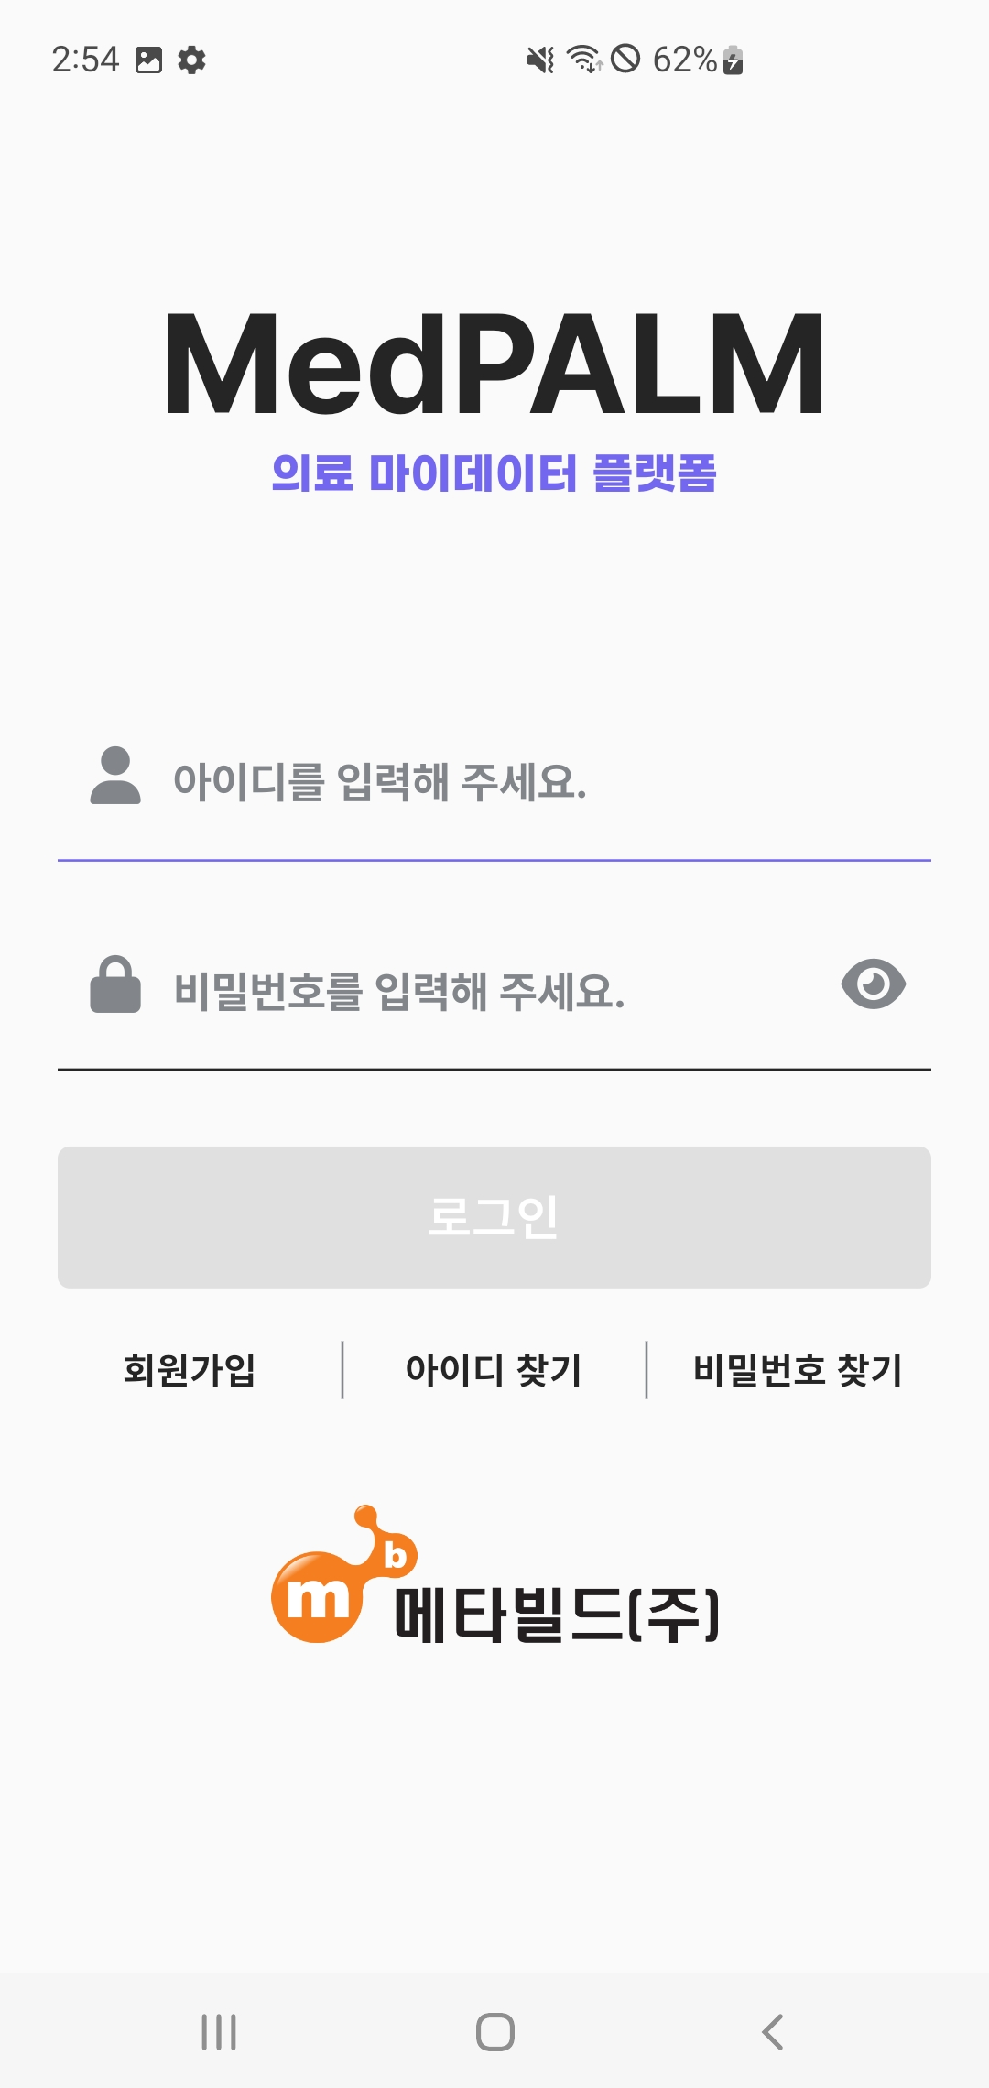
사용자 인증
02
로그인
1
로그인 정보 입력
[필수 입력정보]
아이디
비밀번호
2
로그인 버튼
로그인 성공 시, [홈] 화면으로 이동
로그인 실패 시, 오류 메시지 표출
3
로그인 버튼
회원가입 [회원가입 ]화면으로 이동
아이디 찾기 [아이디 찾기] 화면으로 이동
비밀번호 찾기 [비밀번호 찾기] 화면으로 이동
1
2
3

Slide 13
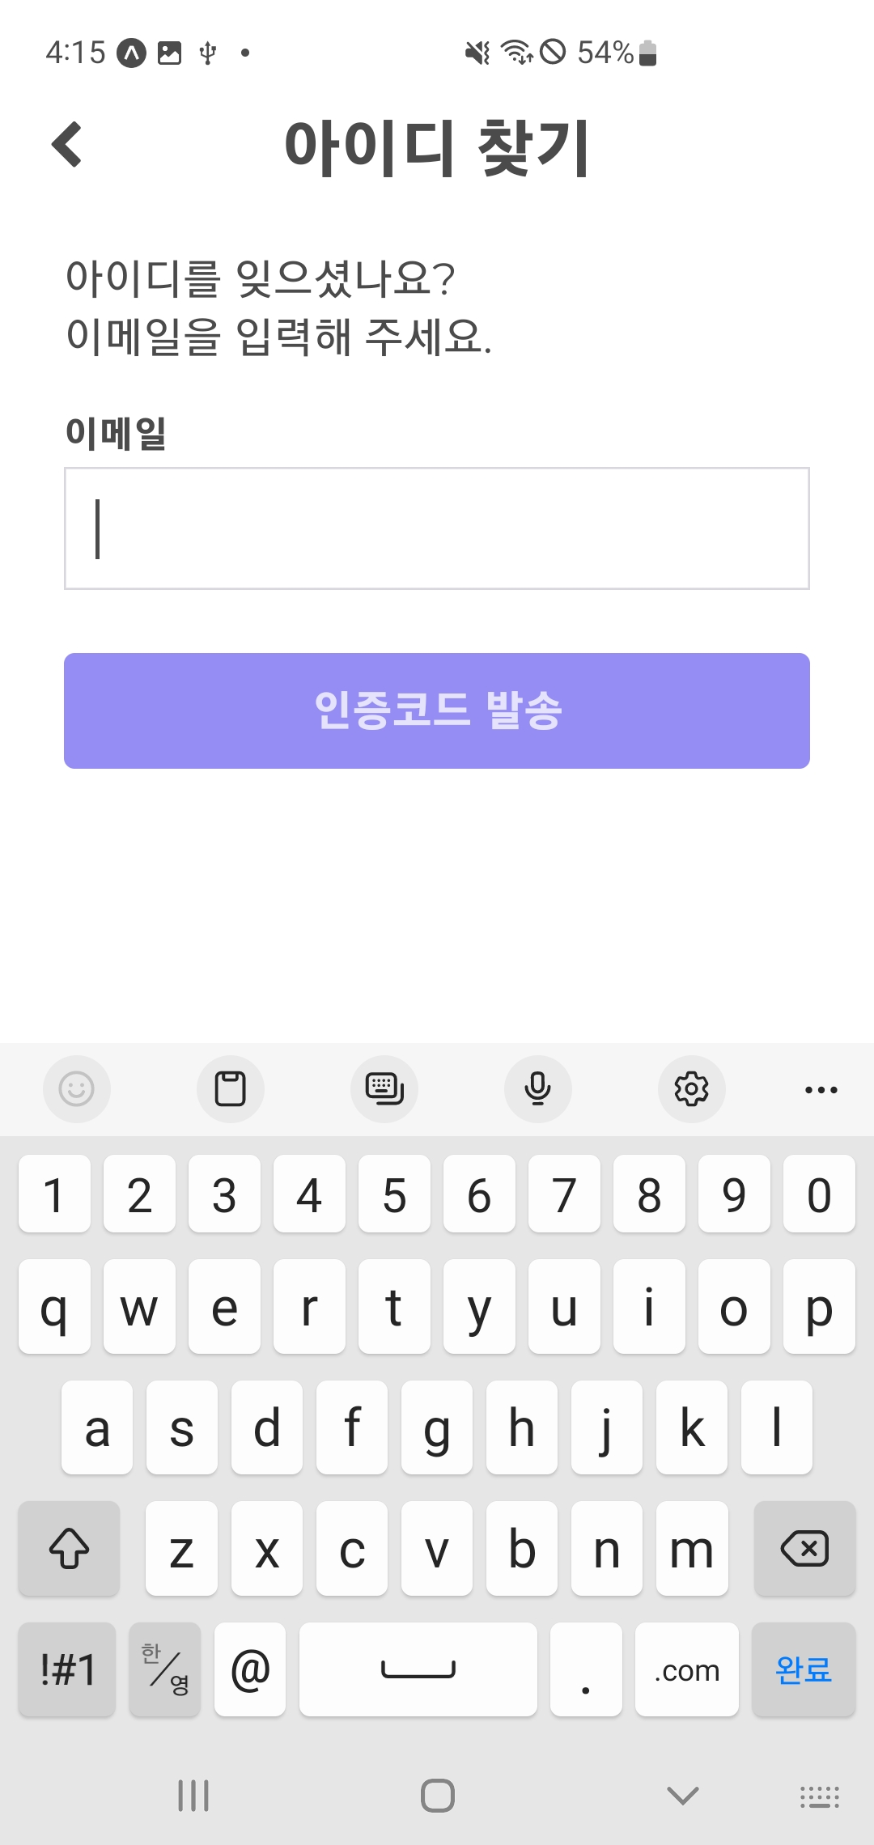
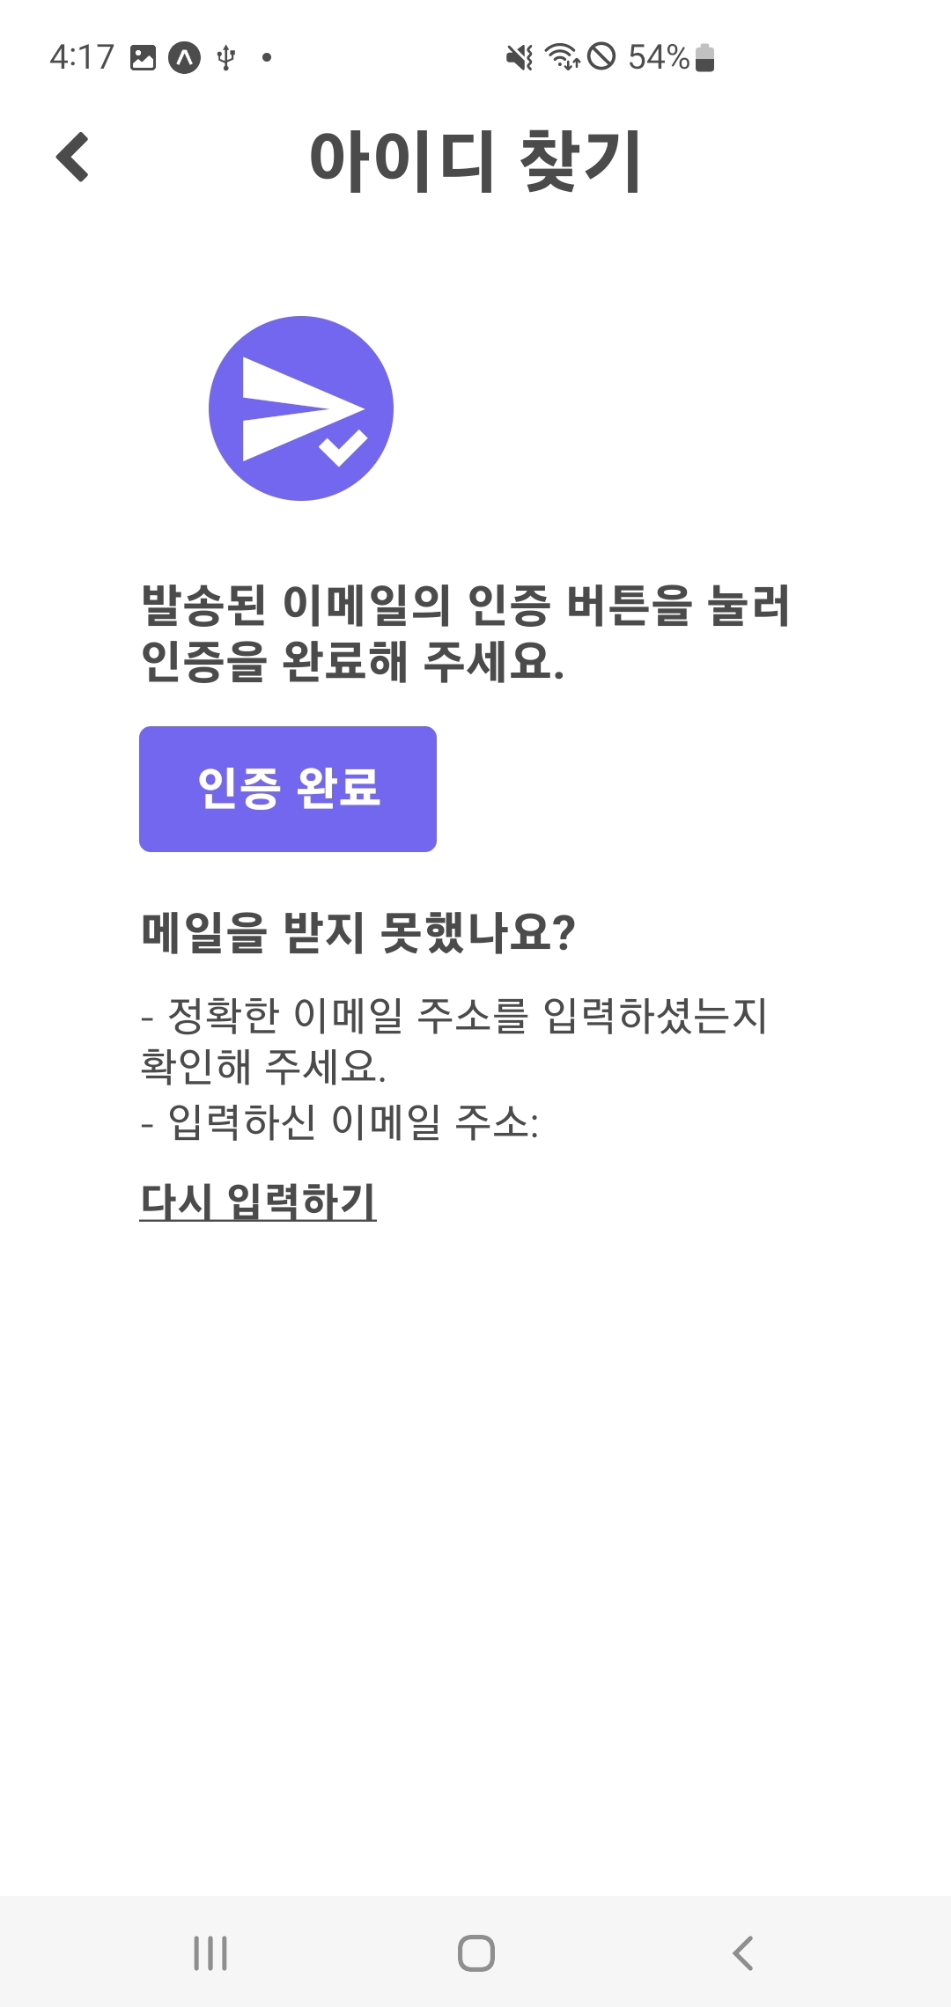
사용자 인증
03
아이디 찾기
1
아이디 찾기 정보 입력
[필수 입력정보]
이메일
2
인증코드 발송 버튼
입력한 이메일로 인증 코드 발송
인증이 완료되면 이메일로 아이디 발송
3
인증 완료 버튼
1
아이디 메일 확인 후, [로그인] 화면으로 이동
2
3
4
다시 입력하기 버튼
이메일 다시 입력
4

Slide 14
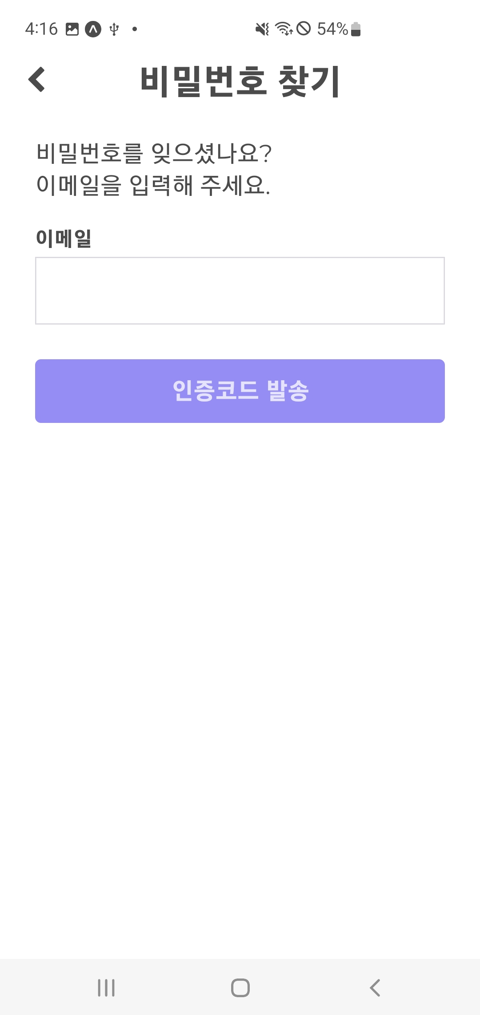
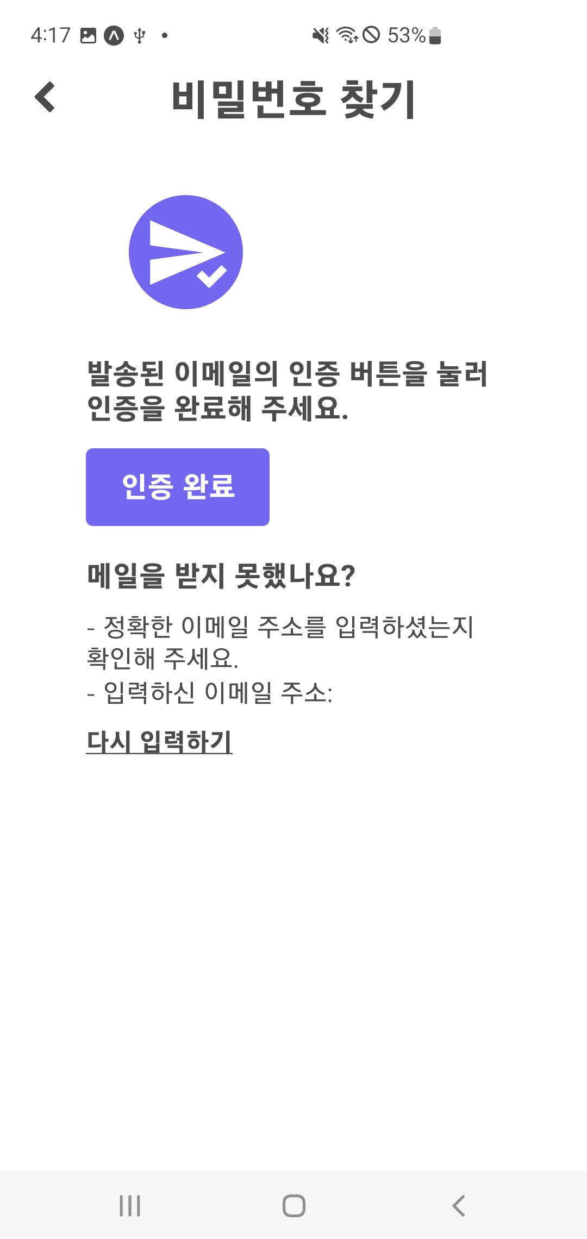
사용자 인증
04
비밀번호 찾기
1
비밀번호 찾기 정보 입력
[필수 입력정보]
이메일
2
인증코드 발송 버튼
입력한 이메일로 인증 코드 발송
인증이 완료되면 이메일로 초기화된 비밀번호 발송
3
인증 완료 버튼
1
비밀번호 초기화 메일 확인 후, [로그인] 화면으로 이동
2
3
4
다시 입력하기 버튼
이메일 다시 입력
4

Slide 15
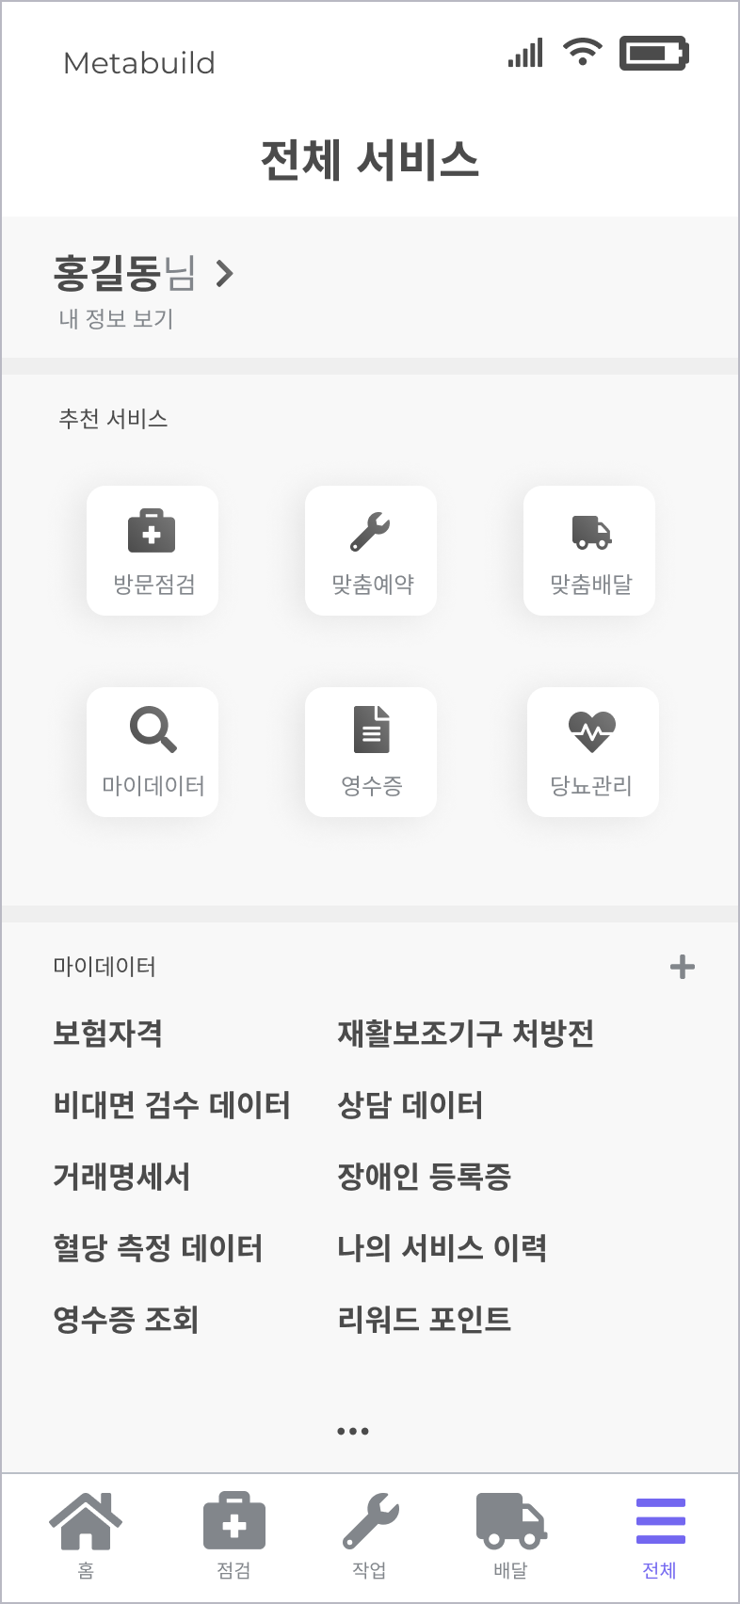
전체 서비스
01
전체 서비스
1
마이페이지 이동
사용자 이름 표출
클릭 시 , [마이페이지] 화면으로 이동
2
추천 서비스
대표 추천 서비스를 격자 형식으로 표출
1
3
전체 서비스
2
전체 서비스를 카테고리로 분류하여 표출
3

Slide 16
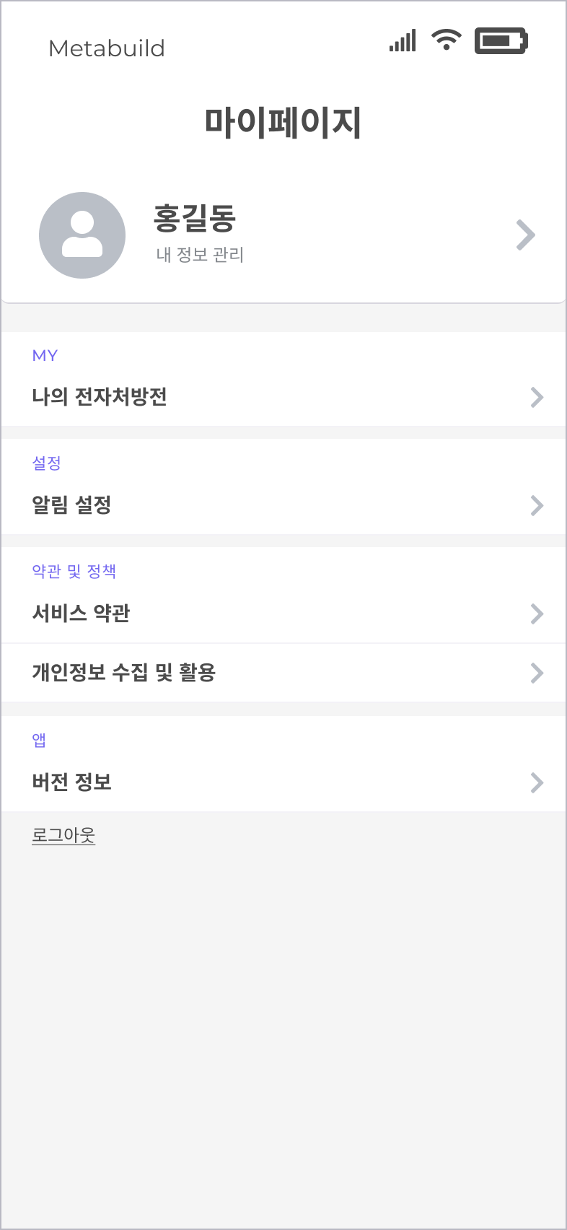
마이페이지
01
마이페이지 - 마이페이지
1
내 정보 관리
[내 정보 수정] 화면으로 이동
2
나의 전자처방전
[나의 전자처방전] 화면으로 이동
3
알림 설정
1
[알림 설정] 화면으로 이동
2
4
서비스 약관
[서비스 약관] 화면으로 이동
3
개인정보 수집 및 활용
5
4
[개인정보 수집 및 활용] 화면으로 이동
5
버전 정보
6
6
[버전 정보] 화면으로 이동
앱의 버전 및 사용 중인 라이센스 정보 표출
7
7
로그아웃

Slide 17
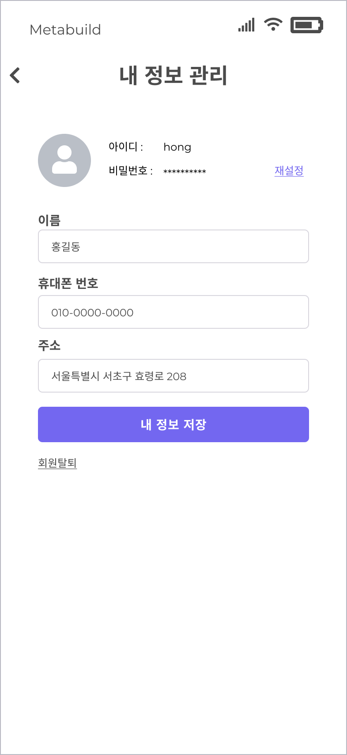
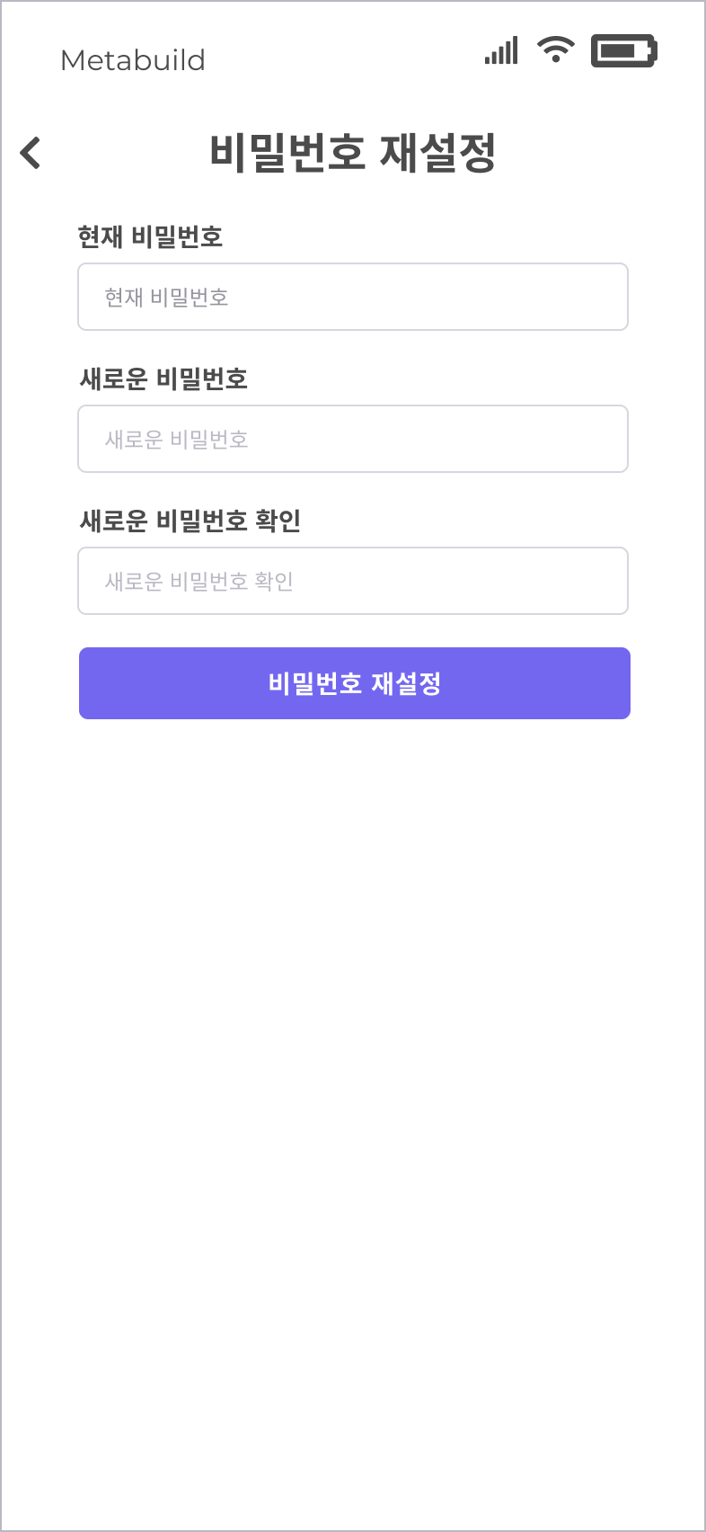
마이페이지
01
마이페이지 –개인 정보 관리
1
비밀번호 재설정
클릭 시, [비밀번호 재설정] 화면으로 이동
2
정보 수정
수정할 항목 입력
이름
휴대폰 번호 (’-’ 없이) 예) 01011112222
주소
1
5
2
3
내 정보 저장 버튼
클릭 시, 내 정보 저장
6
4
회원탈퇴
클릭 시, 회원탈퇴
3
5
비밀번호 변경
4
[필수 입력정보]
현재 비밀번호
새로운 비밀번호
새로운 비밀번호 확인
6
비밀번호 재설정 버튼
클릭 시, 새로운 비밀번호로 재설정
[로그인] 화면으로 이동

Slide 18
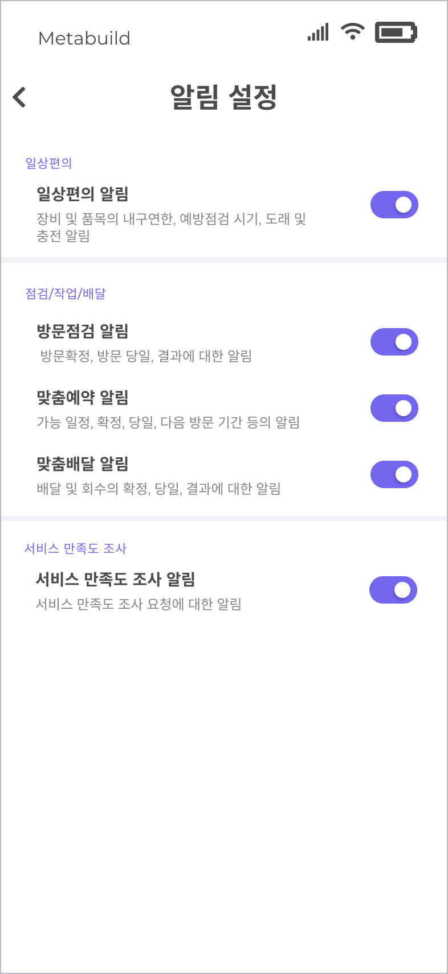
마이페이지
01
마이페이지 - 환경설정
1
푸시 알림 허용/차단
[푸시 알림 목록]
일상편의 알림
방문점검 알림
맞춤예약 알림
배달/회수 알림
서비스 만족도 조사 알림
1

Slide 19
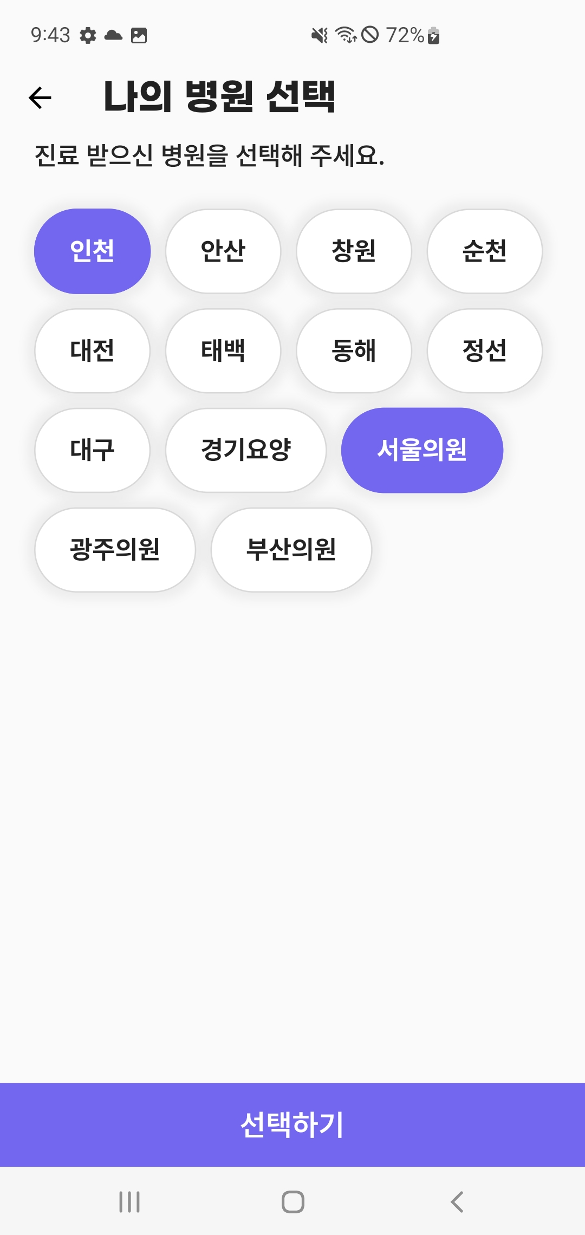
마이페이지
01
마이페이지 - 병원설정
1
병원 목록 선정
처방전 조회 시 요청하기 위한 병원 목록 선정 (복수 선택 가능)
[병원 목록]
B:인천, G:안산, E:창원, F:순천, M:대전,
D:태백, C:동해, H:정선, Q:대구, J:경기요양,
1:서울의원, 2:광주의원, 3:부산의원
1
선택하기 버튼
2
클릭 시, 선택된 병원의 처방전 조회 요청
2

Slide 20
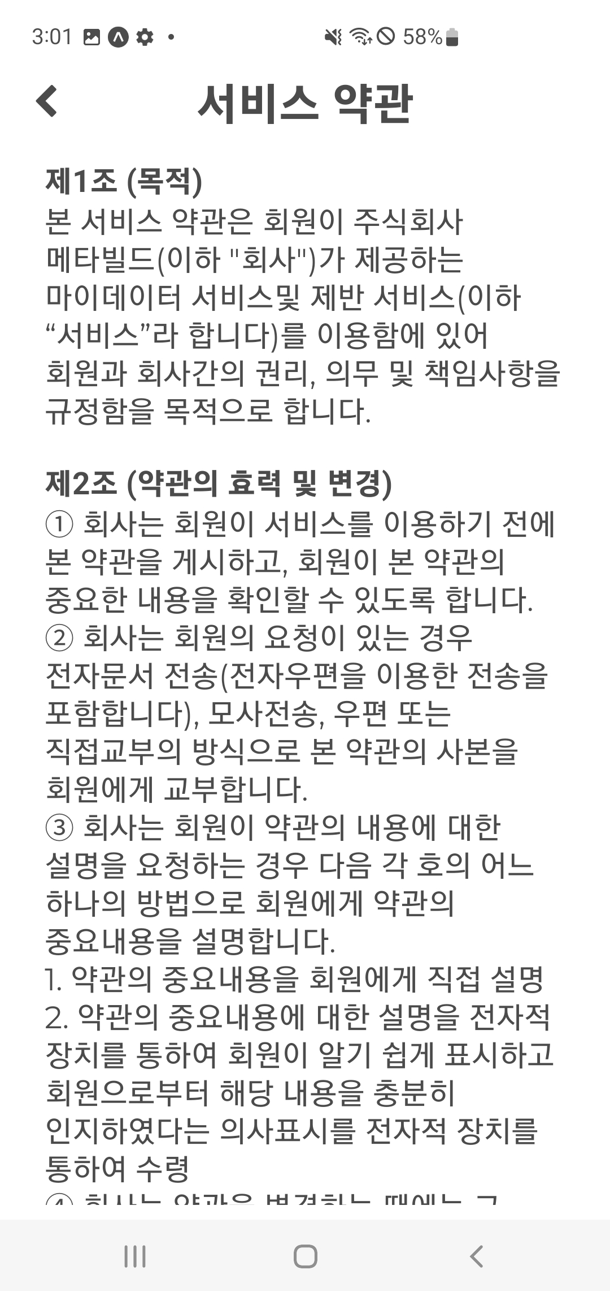
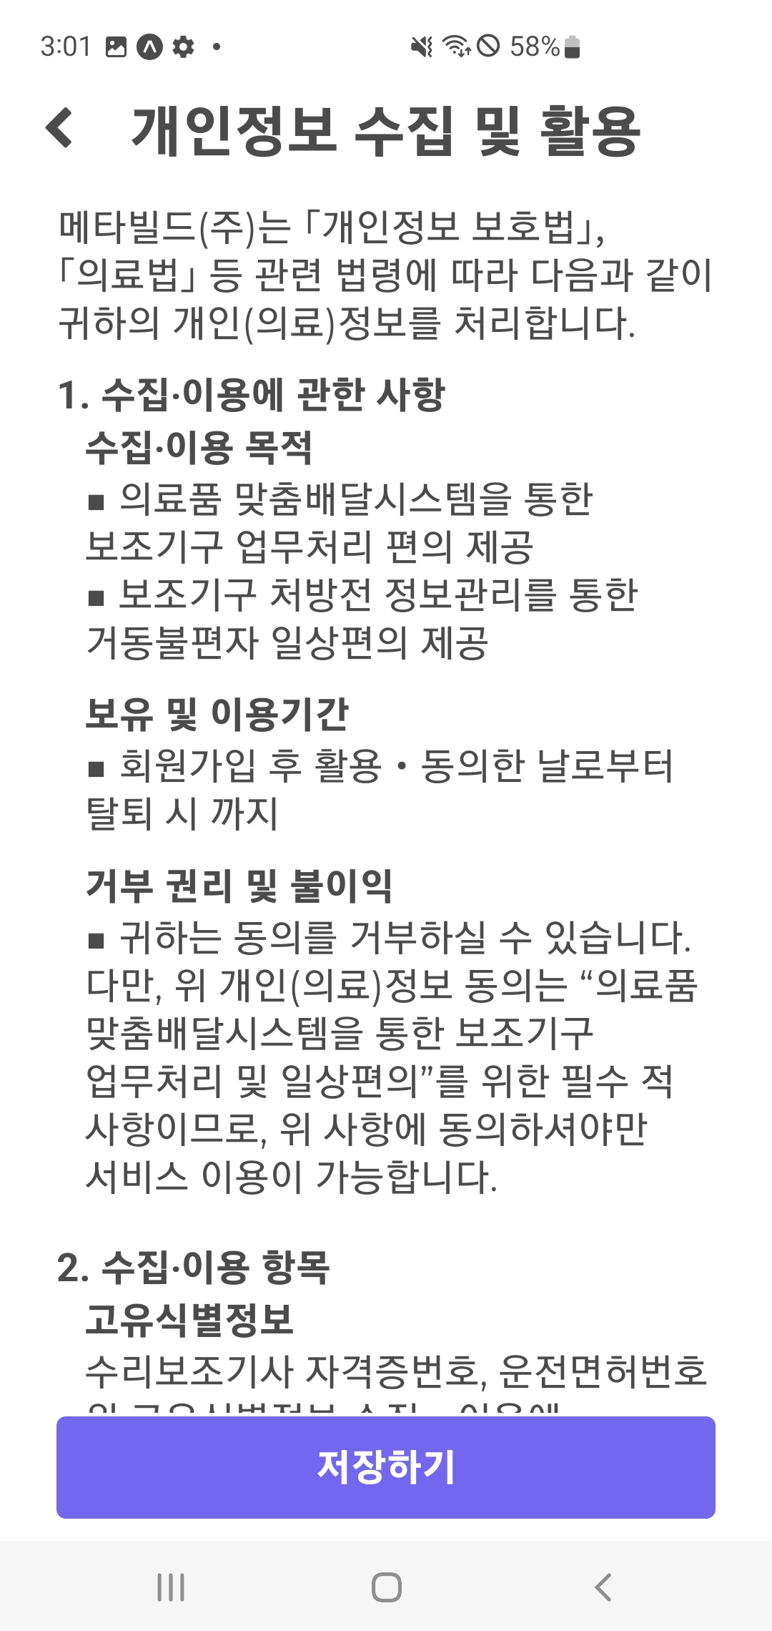
마이페이지
01
마이페이지 - 약관및정책조회
1
서비스 약관
서비스 약관 동의 내용
2
개인정보 수집 및 활용
1
2
개인정보 수집 및 활용 동의 내용 확인 및 수정
3
저장하기 버튼
클릭 시, 동의 내용에 대한 전자서명 팝업 표출
서명 완료 후, 본인의 전자서명이 포함된 약관 및 정책 동의 서 파일(PDF) 생성 - 근로복지공단에 전송 - 마이데이터 플랫폼에 업로드
3

Slide 21
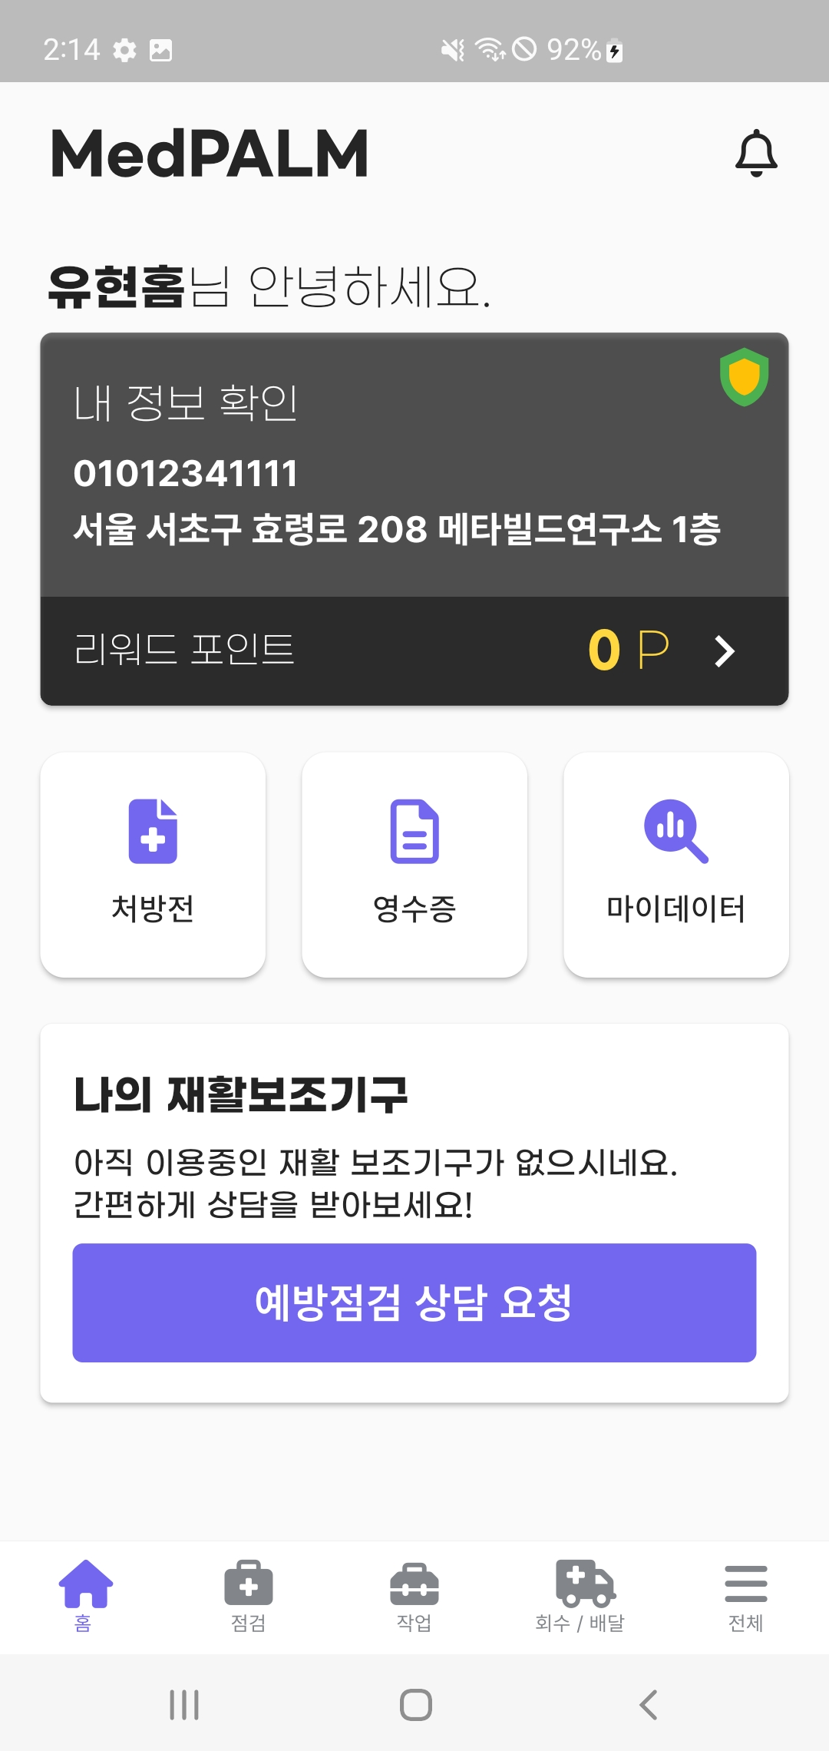
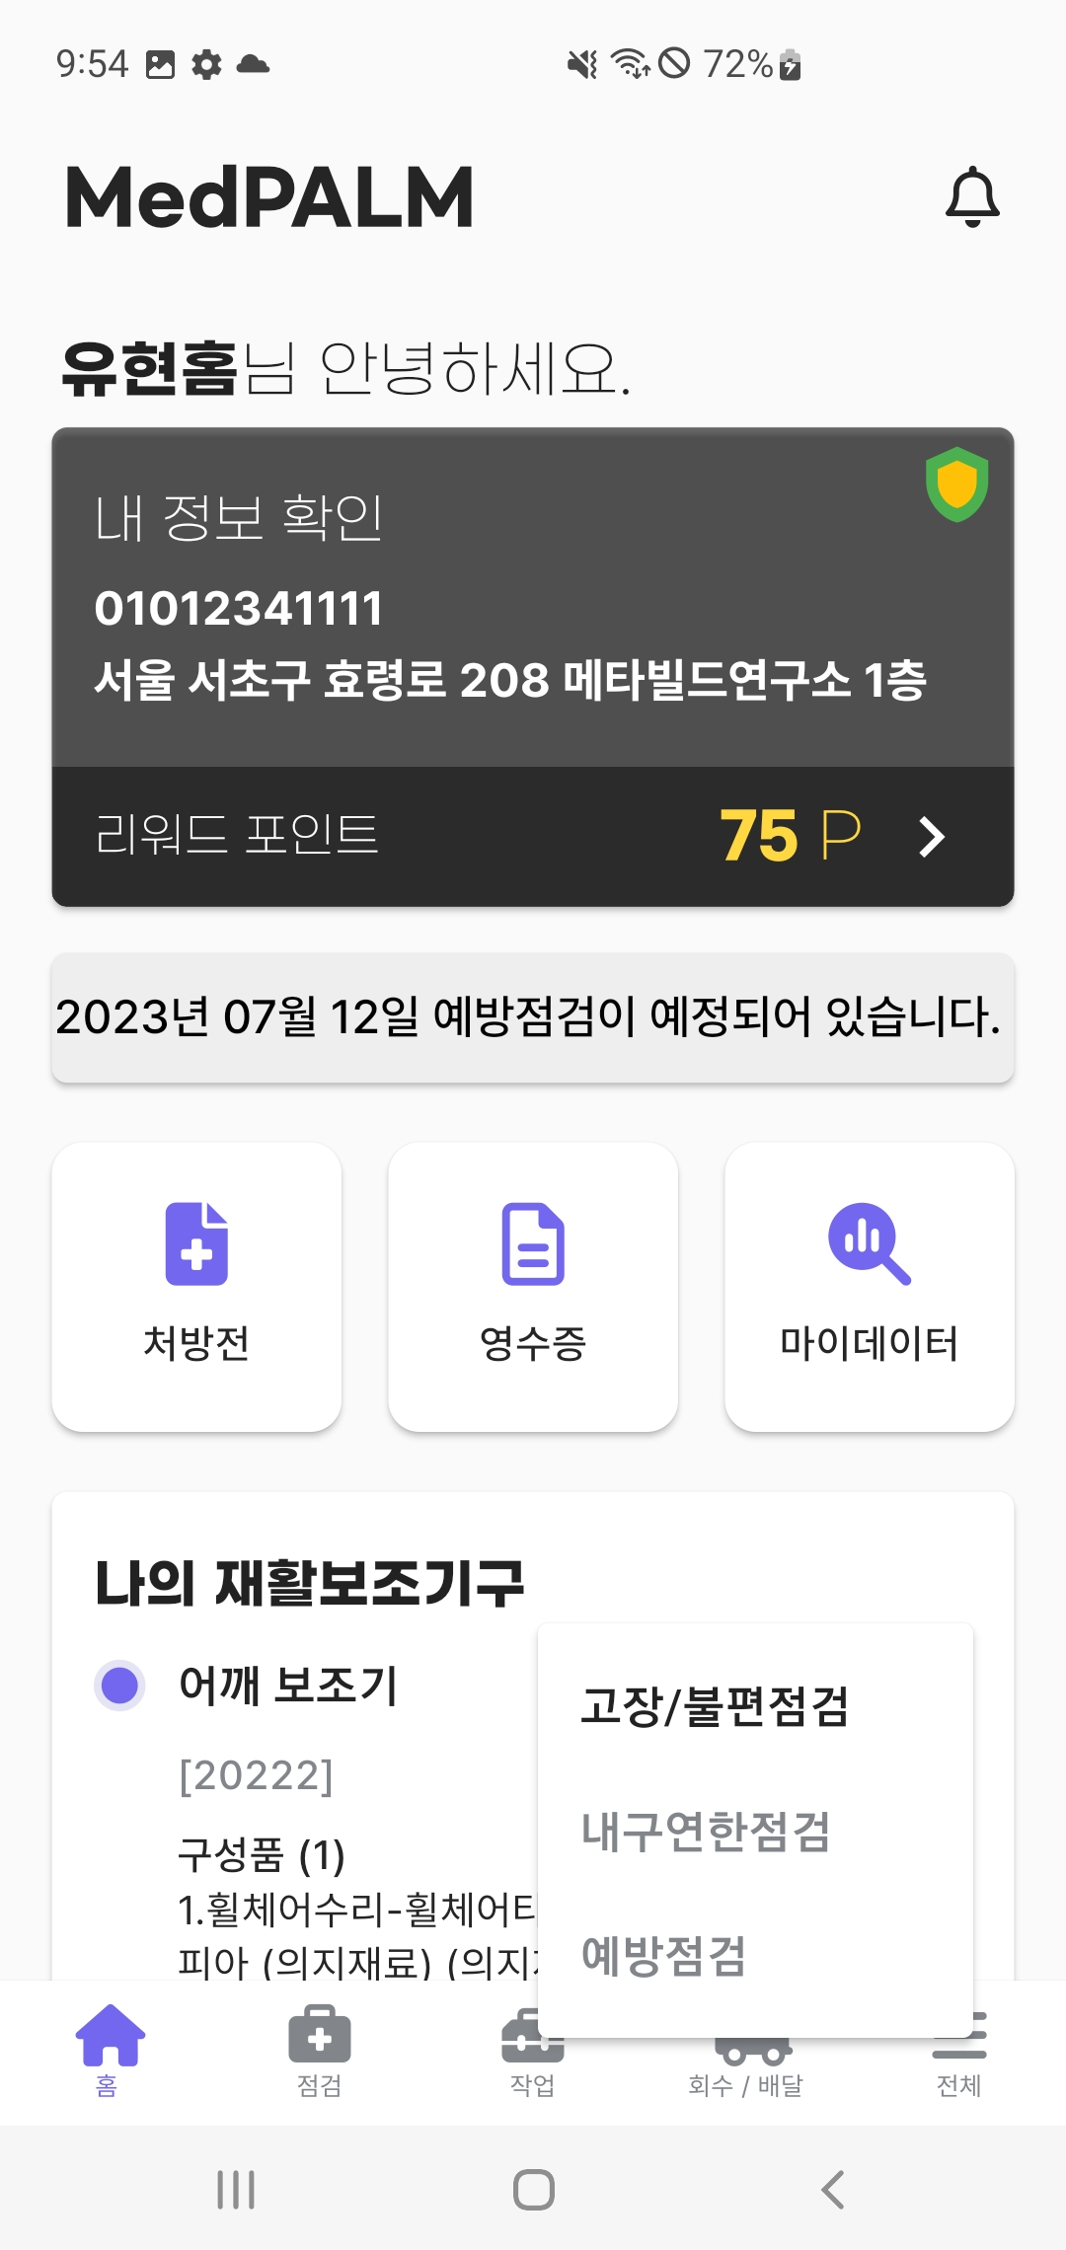
홈
01
홈
5
일정 알림
진행 중인 일정이 있을 경우, 가장 가까운 일정 을 전광판 형식으로 알림
1
프로필
사용자 개인 정보 확인
성명
전화번호
주소
리워드 포인트, 클릭 시 [리워드 포인트 조회 화면]으로 이동
6
나의 재활보조기구
4
재활보조기구 및 구성품 조회
재활보조기구 및 구성품명
내구연한(D-DAY 포함)
[더 보기] 아이콘 클릭 시, 고장/불편 점검, 내구연한점검, 예방점검 요청 메뉴 표출
리워드 포인트에 따라 활성화/비활성화
내구연함점검 버튼은 내구연한 도래 시 활성화
예방점검 버튼은 예방점검시기 도래 시 활성화
클릭 시 [방문점검 요청] 화면으로 이동
1
2
나의 장비
[격자 메뉴]
처방전 - 클릭 시 [나의 전자처방전] 화면으로 이동
영수증 - 클릭 시 [영수증 조회] 화면으로 이동
마이데이터 - 클릭 시 [마이데이터] 화면으로 이동
2
5
하단 탭
7
탭 화면
홈 : 나의 정보 및 장비 확인
점검 : 나의 예방점검 현황 및 이력 확인
작업 : 나의 작업 현황 및 이력 확인
배달 : 나의 배달/회수 현황 및 이력 확인
전체 : 추천 서비스 및 전체 서비스 표출
3
예방점검 상담 요청 버튼
3
6
재활보조기구가 없을 경우 표출
클릭 시, [방문점검 요청] 화면으로 이동
4
알림 아이콘 버튼
7
[알림 이력] 화면으로 이동

Slide 22
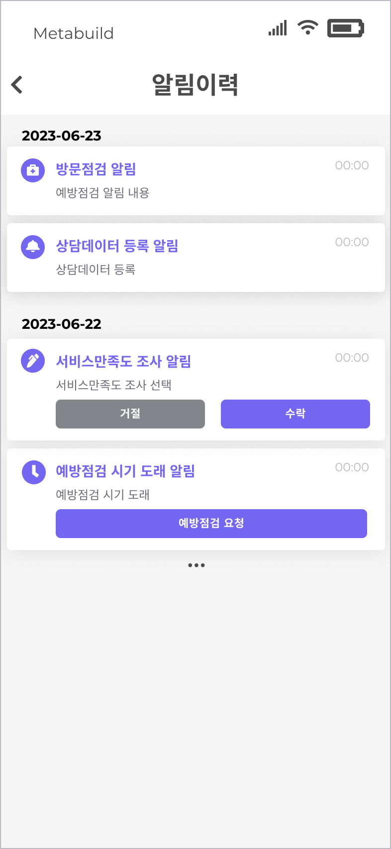
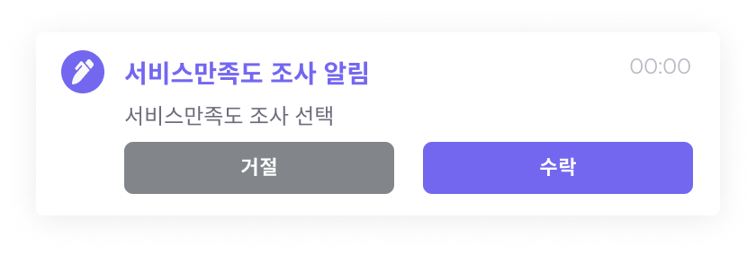
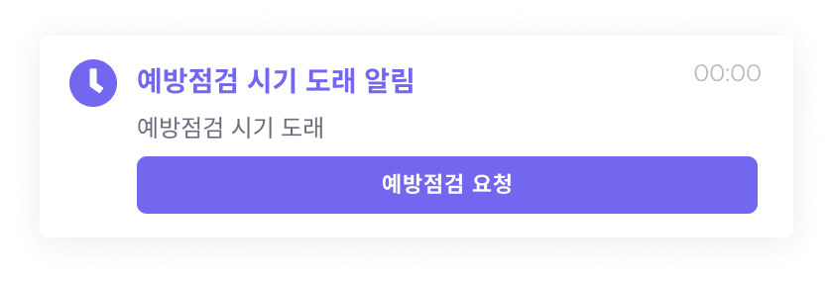
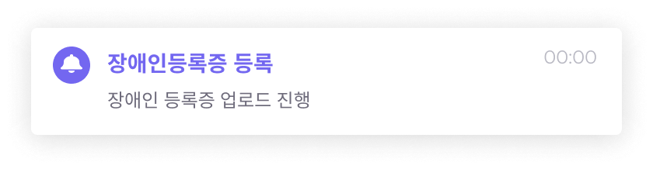
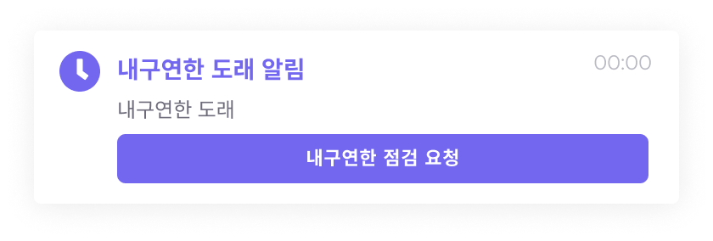
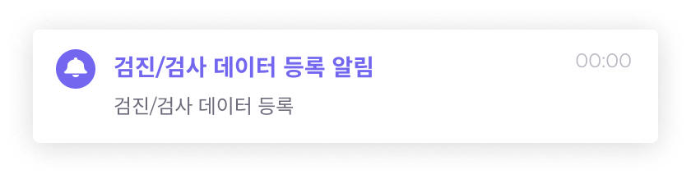
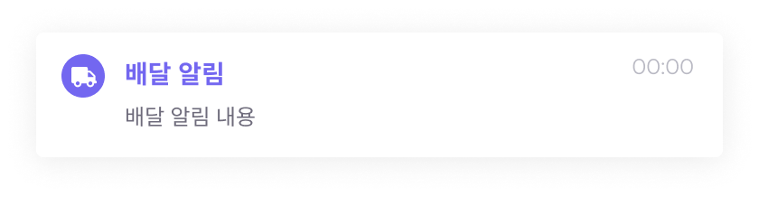
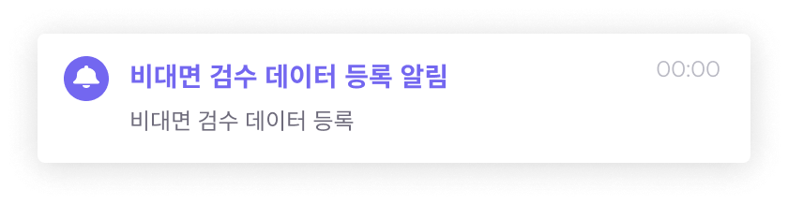
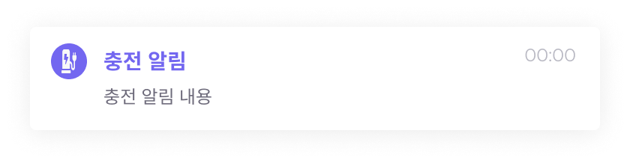
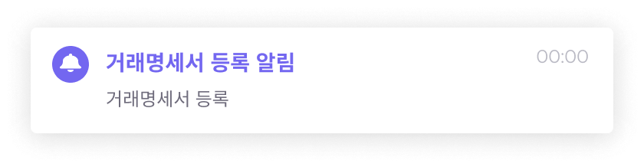
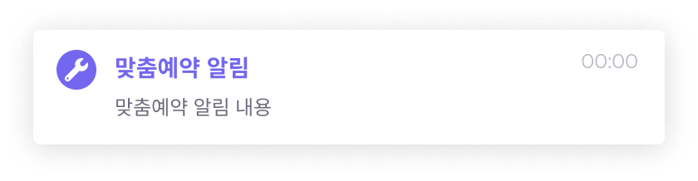

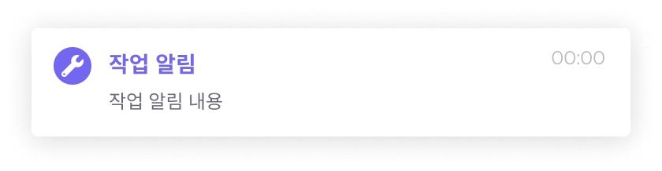

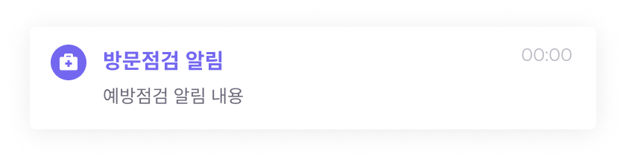
홈
02
알림이력 – 알림이력 조회
1
알림 발생 일자
2
발생한 알림
알림 종류
일상편의 알림(내구연한, 예방점검, 충전)
맞춤배달 알림(배달/회수 일정 확정, 당일, 결과)
맞춤예약 알림(예약 가능 일정, 확정, 당일, 다음 방문, 결과, 상담데이터, 거래명세서, 비대면 검수데이터, 검진/검사 데이터, 장애인등록증)
방문점검 알림(일정 확정, 당일, 결과)
서비스만족도 조사 알림(서비스 만족도 조사 요청)
알림 내용
알림 시간
1
2

Slide 23
마이데이터
보류
01
마이데이터 조회– 보험자격

Slide 24
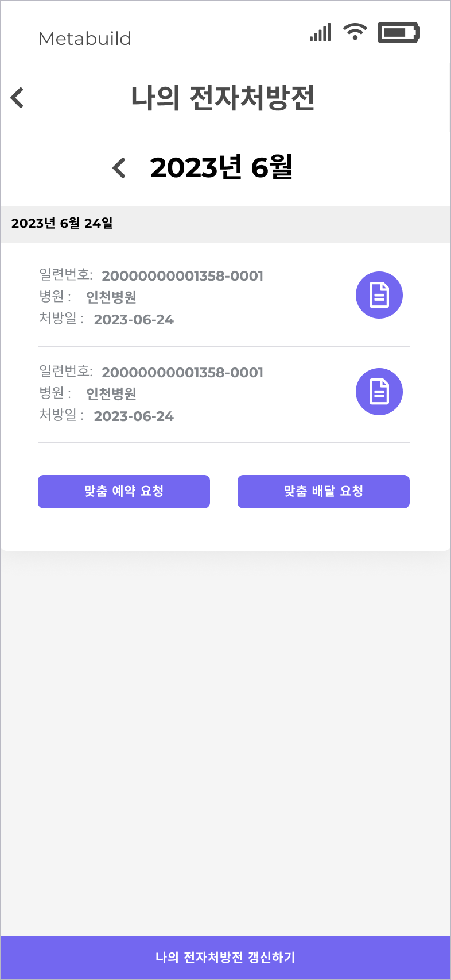
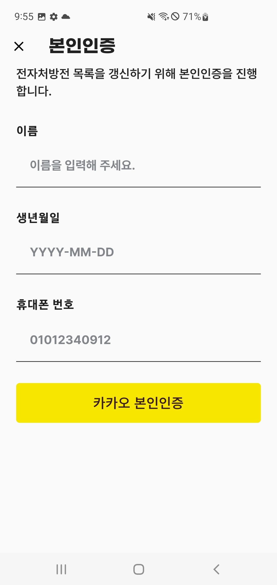
마이데이터
01
마이데이터 조회– 재활보조기구 처방전(1)
1
처방전 조회 날짜 선택
전체 기간 혹은 월 별로 처방전 조회 가능
2
전자처방전 목록
내원일 기준으로 처방전 그룹을 만들어 표출
일련번호
병원
처방일
신규 처방전 여부
7
1
3
처방전 상세 시트 표출 버튼
2
3
클릭 시, 처방전 상세 시트 표출
4
맞춤 예약 요청 버튼
클릭 시, [맞춤예약 요청] 화면으로 이동
4
5
5
맞춤 배달 요청 버튼
클릭 시, [맞춤배달 요청] 화면으로 이동
6
나의 전자처방전 갱신하기 버튼
전자처방전 갱신을 위한 [본인인증] 화면으로 이동
7
본인인증
전자처방전을 갱신하기 위한 본인인증 화면 * 회원가입 시, 전자처방전을 가져오기 위한 본인인증 과정과 동일
본인인증 완료 후, 나의 전자처방전 목록 갱신
6

Slide 25
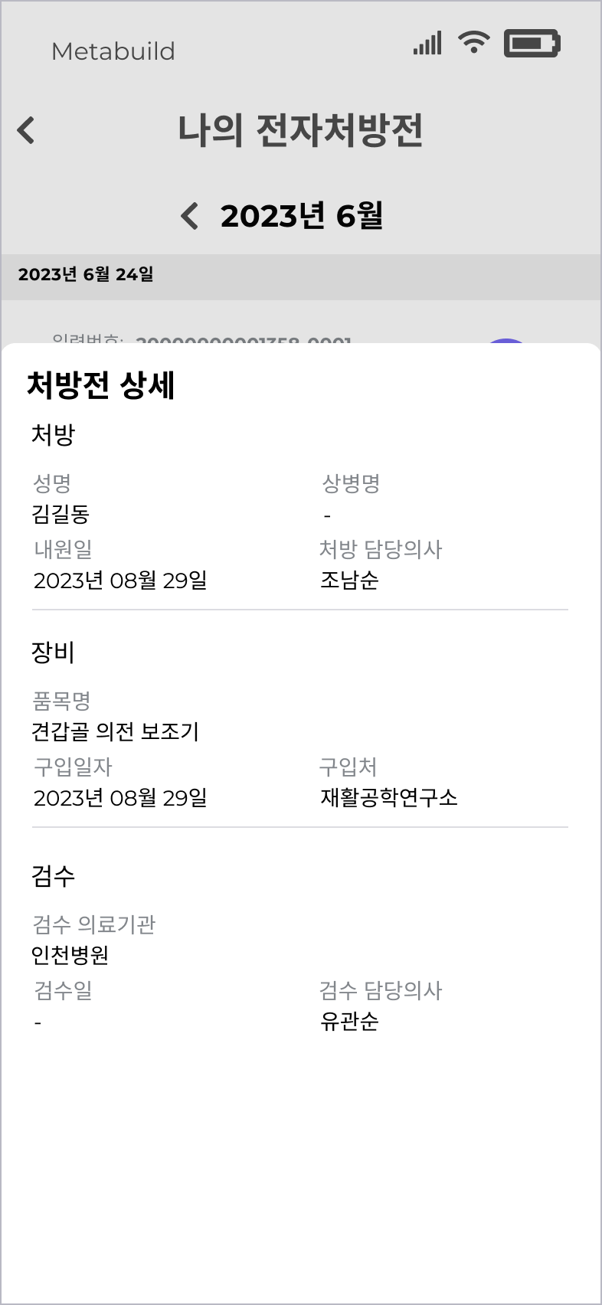
마이데이터
01
마이데이터 조회– 재활보조기구 처방전(2)
1
전자처방전 상세보기 시트
성명
재해발생일
상병명
내원일
처방 담당의사
품목
구입일자
구입처
구입가격
검수일
검수 의료기관
검수 담당의사
1

Slide 26
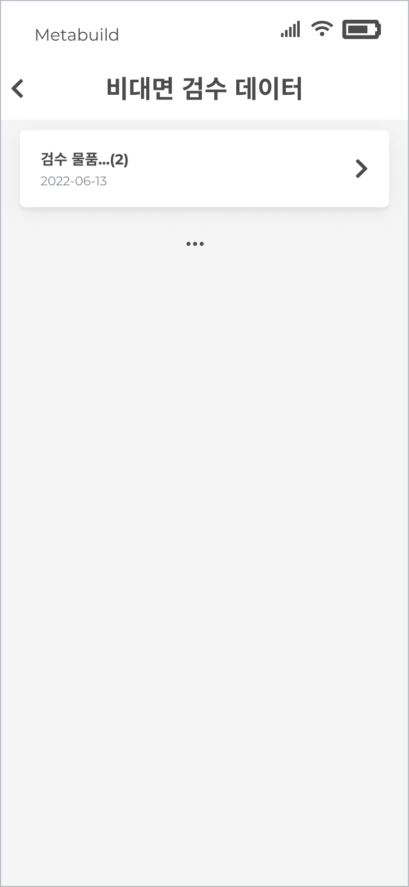
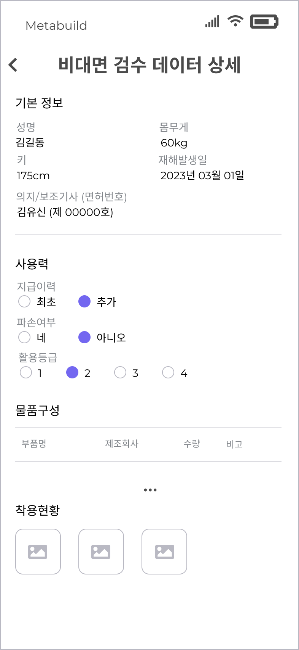
마이데이터
01
마이데이터 조회– 비대면 검수 데이터
1
비대면 검수 데이터 목록
비대면 검수 물품
검수 날짜
2
비대면 검수 데이터 상세 화면 이동 아이콘 버튼
3
클릭 시, 비대면 검수 데이터 상세 화면으로 이동
1
2
3
비대면 검수 데이터 상세
기본정보(성명,, 몸무게, 키, 재해발생일, 의지/보고기사(면허번호))
사용력(지급이력, 파손여부, 활용등급)
물품구성(부품명, 제조회사, 수량, 비고)
착용현황 사진

Slide 27
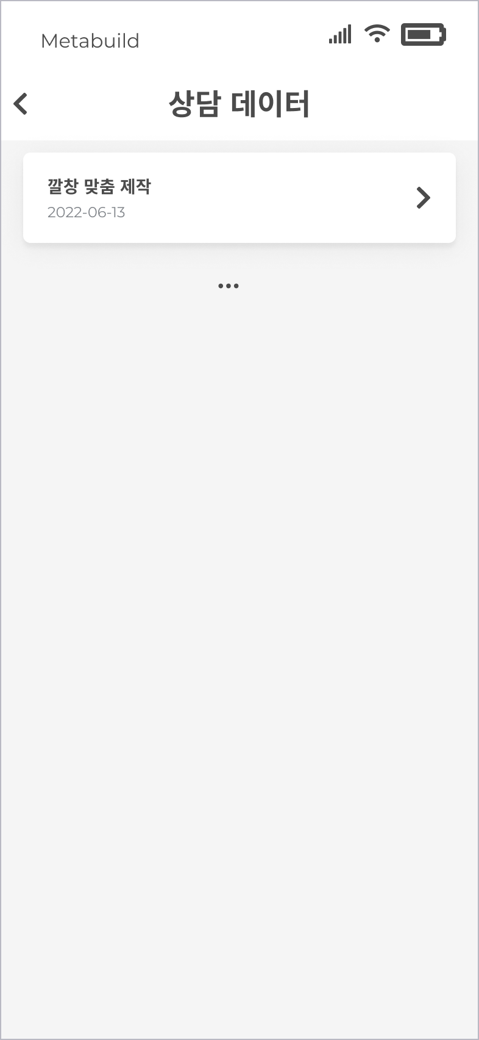
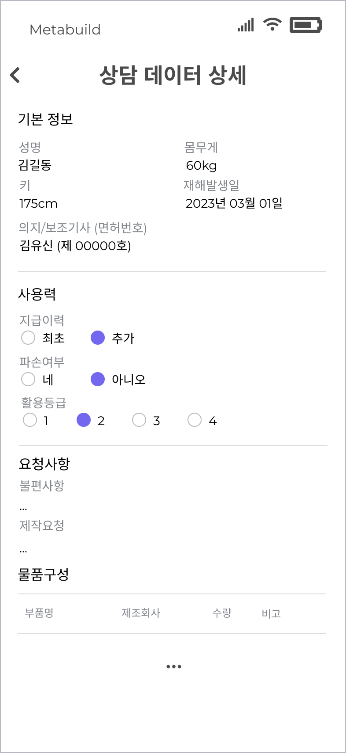
마이데이터
01
마이데이터 조회– 상담 데이터
1
상담 데이터 목록
상담 물품
상담일자
2
상담 데이터 상세 화면 이동 아이콘 버튼
3
클릭 시, 상담 데이터 상세 화면으로 이동
1
2
3
상담 데이터 상세
기본정보(성명,, 몸무게, 키, 재해발생일, 의지/보고기사(면허번호))
사용력(지급이력, 파손여부, 활용등급)
요청사항(불편사항, 제작요청)
물품구성(부품명, 제조회사, 수량, 비고)

Slide 28
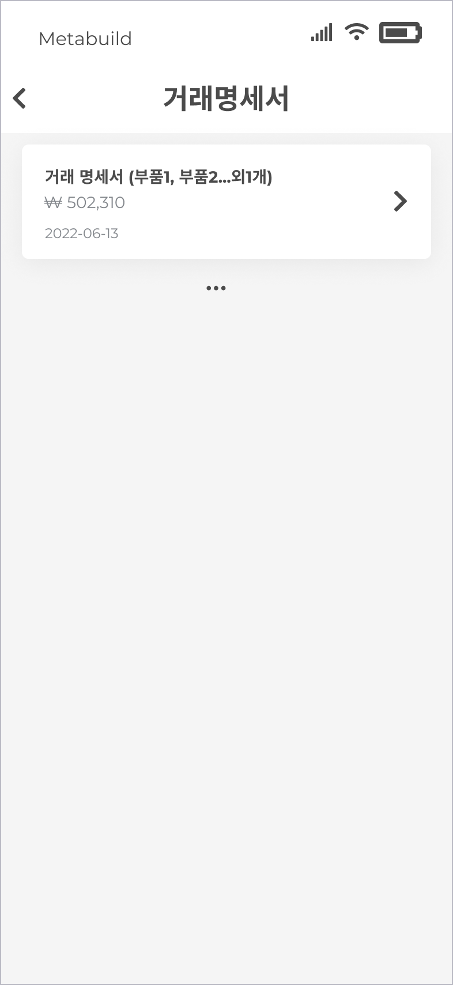
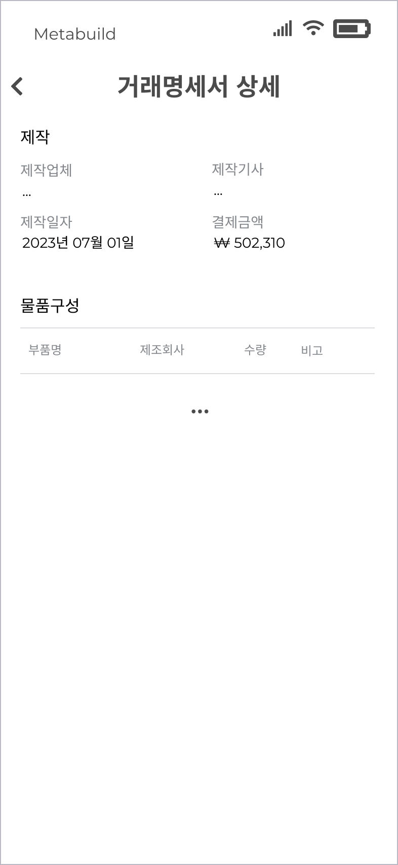
마이데이터
01
마이데이터 조회– 거래명세서
1
거래명세서 목록
거래 물품 목록
거래 금액
거래일자
2
거래명세서 상세 화면 이동 아이콘 버튼
3
클릭 시, 거래명세서 상세 화면으로 이동
1
2
3
거래 명세서 상세
제작(제작업체, 제작기사, 제작일자, 결제금액)
물품구성(부품명, 제조회사, 수량, 비고)

Slide 29
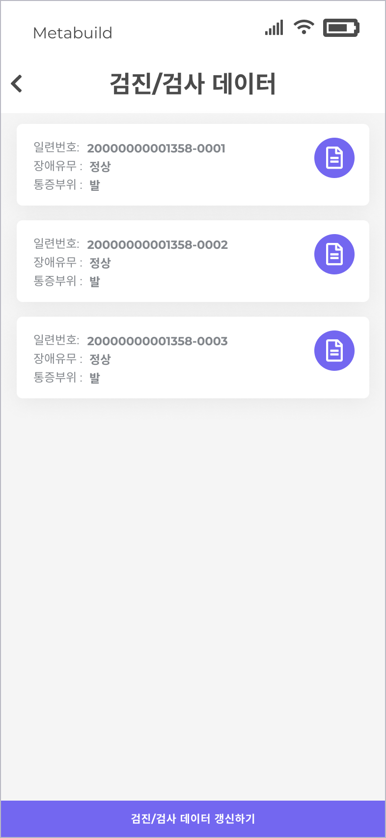
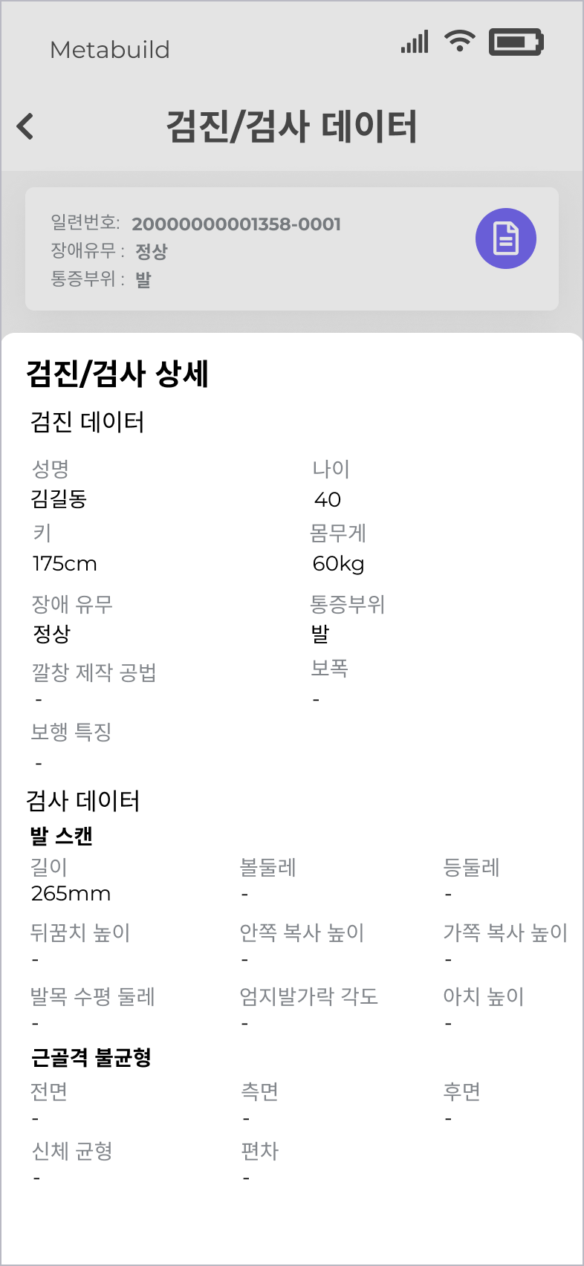
마이데이터
01
마이데이터 조회–검진/검사 데이터
1
검진/검사 데이터 목록
일련번호
장애유무
통증부위
2
검진/검사 데이터 상세 시트 표출 아이콘
클릭 시, 검진/검사 데이터 상세 시트 표출
1
2
3
검진/검사 데이터 갱신하기 버튼
4
검진/검사 데이터 갱신을 위한 [본인인증] 화면으로 이동
4
검진/검사 데이터 상세보기 시트
검진 데이터 (성명, 나이, 키, 몸무게, 장애 유무, 통증부위, 깔창 제작 공법, 보폭, 보행 특징)
검사 데이터 - 발 스캔 (길이, 볼둘레, 등둘레, 뒤꿈치 높이, 안쪽 복사 높이, 가쪽 복사 높이, 발목 수평 둘레, 엄지발가락 각도, 아치 높이)
검사 데이터 - 근골격 불균형 (전면, 측면, 후면, 신체 균형, 편차)
3

Slide 30

마이데이터
01
마이데이터 조회– 장애인등록증
1
장애인 등록증
이름
등록번호
연락처
자격 획득일
보호자
주장애 및 장애 정도
장애 정도
주소
최초재취득 등록 일자
1

Slide 31


마이데이터
01
마이데이터 조회– 혈당 측정 데이터
1
혈당 측정 데아터 조회
공복 기준, 식사 후 2시간 선택
입력한 혈당 정보들의 평균, 최대, 최소 값 표출
2
혈당 기록
계정 ID
공복 혈당
입력 일시
클릭 시, 혈당 측정 데이터 상세 화면으로 이동
1
4
3
혈당 측정 입력 화면 이동 버튼
클릭 시, 혈당 측정 입력 화면으로 이동
2
4
혈당 측정 데이터 상세
계정 ID
입력일시
공복 혈당
식사 후 2시간 혈당
당화혈색소
정상, 전당뇨, 당뇨 단계 알림
3

Slide 32



마이데이터
02
나의 서비스 이력 – 목록 조회
1
나의 재활보조기구 목록
재활보조기구명 및 코드
재활보조기구 구매일
품목명 및 코드
점검 및 내구연한과 잔여일수
2
수리 이력 버튼
1
2
4
5
클릭 시, [재활보조기구 수리이력]화면으로 이동
3
방문점검 요청 버튼
클릭 시, [방문점검 요청] 화면으로 이동
4
장비 수리이력 목록
3
품목명 및 코드
수리일
5
처방전 버튼
해당 수리이력의 전자처방전 상세보기 시트 표출

Slide 33


마이데이터
1
영수증 종류 선택
전체
사업자 동의 영수증
수집 영수증
공유 영수증
내려받기 영수증
03
영수증 조회 – 사업자 동의 영수증
2
영수증 조회 날짜 선택
전체기간 혹은 월 별로 영수증 조회 가능
3
영수증 목록
1
영수증 종류
영수증 발행 구분(동의, 철회, 변경 등)
발행 일시
2
3
4
5
4
사업자 동의 영수증 상세 화면 아이콘 버튼
클릭 시, [사업자 동의 영수증 상세화면]으로 이동
5
사업자 동의 영수증 상세
영수증 ID
동의 여부, 구분, 일시
동의자
동의 요청자
개인 데이터 항목, 활용 목적
보유 및 이용 기간
발행기관
6
6
내려받기 버튼
클릭 시, 해당 영수증 다운로드

Slide 34


마이데이터
1
영수증 종류 선택
전체
사업자 동의 영수증
수집 영수증
공유 영수증
내려받기 영수증
03
영수증 조회 – 수집 영수증
2
영수증 조회 날짜 선택
전체기간 혹은 월 별로 영수증 조회 가능
3
영수증 목록
1
영수증 종류
영수증 발행 구분(개인, 제3의 기관)
발행 일시
2
3
4
5
4
수집 영수증 상세 화면 아이콘 버튼
클릭 시, [수집영수증 상세화면]으로 이동
5
수집영수증 상세
영수증 ID
개인데이터 항목
수집 목적,
수집 및 이용 시작 일시
수집기관
관련 동의 영수증
보유 및 이용기간
6
6
내려받기 버튼
클릭 시, 해당 영수증 다운로드

Slide 35


마이데이터
1
영수증 종류 선택
전체
사업자 동의 영수증
수집 영수증
공유 영수증
내려받기 영수증
03
영수증 조회 –공유 영수증
2
영수증 조회 날짜 선택
전체기간 혹은 월 별로 영수증 조회 가능
3
영수증 목록
1
영수증 종류
발행 일시
2
3
4
5
4
공유 영수증 상세 화면 아이콘 버튼
클릭 시, [공유영수증 상세화면]으로 이동
5
공유 영수증 상세
영수증 ID
공유일, 목적, 제공자
대상기관
개인 데이터 항목
관련 동의 영수증
보유 및 이용기간
발행기관
6
6
내려받기 버튼
클릭 시, 해당 영수증 다운로드

Slide 36


마이데이터
1
영수증 종류 선택
전체
사업자 동의 영수증
수집 영수증
공유 영수증
내려받기 영수증
03
영수증 조회 –내려받기 영수증
2
영수증 조회 날짜 선택
전체기간 혹은 월 별로 영수증 조회 가능
3
영수증 목록
1
영수증 종류
발행 일시
2
3
4
5
4
내려받기 영수증 상세 화면 아이콘 버튼
클릭 시, [내려받기영수증 상세화면]으로 이동
5
내려받기 영수증 상세
6
영수증 ID
일시
내려받기 형식
개인 데이터 항목
개인데이터 형식
발행기관명
발행기관정보
6
내려받기 버튼
클릭 시, 해당 영수증 다운로드

Slide 37

마이데이터
04
리워드 포인트 조회
1
리워드 포인트 조회
잔여 리워드 포인트
리워드 포인트 사용내역
2
포인트 사용 내역
적립/차감
잔여포인트
사유
관련기관
등록일시
1
2

Slide 38


방문점검
01
방문점검 – 방문점검 캘린더
1
예방점검 탭
진행 중
완료
2
2
방문점검 요청 버튼
1
진행 중인 예방점검이 없다면, 방문점검 요청 버튼 표출
클릭 시, [방문점검 요청] 화면으로 이동
1
3
4
새로고침 아이콘 버튼
3
2
클릭 시, 예방점검 일정 새로고침
4
진행중인 예방점검
장비명
접수일자 또는 방문일자
방문자
방문주소
예방점검 상태 - 대기: 예방점검이 접수된 상태 - 확정: 예방점검이 확정된 상태

Slide 39


방문점검
01
방문점검 – 방문점검 요청
1
재활보조기구 선택
클릭 시, 재활보조기구 선택 다이얼로그 표출
선택 완료 시, 해당 재활보조기구 표출
2
접수 유형 선택
1
고장불편
내구연한
예방점검
2
3
서비스 기관 선택
재활공학연구소
알스텝
함길수제화 & 의지보조기
3
4
요청하기 버튼
4
클릭 시, 선택한 정보를 바탕으로 방문점검 요청

Slide 40



방문점검
01
방문점검 – 방문점검이력
1
완료된 예방점검 목록
완료된 예방점검 목록 조회
1
3
2
완료된 예방점검 결과
2
장비명
예방점검 완료 일시
점검내용
점검결과 사진
1
3
3
예방점검 결과 사진 확대

Slide 41

방문점검
01
방문점검 – 서비스 만족도 입력
1
서비스 만족도 조사 문항
응답 문항 개수와 총 문항의 개수 표출
2
질문 및 응답
[응답 ]
매우 만족함
만족하는 편임
보통/반반
불만족하는 편임
전혀 불만족함
1
2
3
3
선택 초기화 버튼
클릭 시, 해당 문항의 응답 초기화
4
이전 버튼
4
5
클릭 시, 이전 문항으로 이동
5
다음 버튼
클릭 시, 다음 문항으로 이동

Slide 42


맞춤배달
01
맞춤배달 – 맞춤배달 캘린더
1
배달/회수 탭
진행 중
완료
2
맞춤배달 요청 버튼
진행 중인 맞춤배달이 없다면, 맞춤배달 요청 버튼 표출
클릭 시, [맞춤배달 요청] 화면으로 이동
1
3
4
3
새로고침 아이콘 버튼
클릭 시, 회수/배달 일정 새로고침
2
4
진행중인 회수/배달
장비명
회수/배달일자 또는 회수/배달 가능 일정
방문자
방문주소
배달 상태 - 대기: 배달/회수 일자 선택 전 - 배달 중/회수 중: 배달/회수 일자 선택 완료

Slide 43


맞춤배달
01
맞춤배달 – 맞춤배달 요청
1
처방전 선택 목록
선택된 처방전 목록 표출
스와이프 시 선택 취소 버튼 표출, 클릭 시 선택 취소
2
선택 버튼
1
2
클릭 시 처방전 선택 시트 표출
3
처방전 선택 시트
4
복수의 처방전 선택 가능
3
4
선택 초기화 버튼
5
클릭 시, 선택된 처방전 초기화
5
처방전 상세 시트 표출 아이콘
클릭 시, 해당 시트가 처방전 상세 시트로 변경
6
요청하기 버튼
클릭 시, 선택한 선택한 정보를 바탕으로 맞춤배달 요청
6

Slide 44


맞춤배달
01
맞춤배달 – 맞춤배달 이력
1
완료된 회수/배달 목록
완료된 회수/배달 목록 조회
2
완료된 회수/배달 결과
1
2
장비명
회수/배달 완료 일시
배달결과
배달결과 사진
3
3
배달 결과 사진 확대

Slide 45

맞춤배달
01
맞춤배달 – 서비스만족도 입력
1
서비스 만족도 조사 문항
응답 문항 개수와 총 문항의 개수 표출
2
질문 및 응답
[응답 ]
매우 만족함
만족하는 편임
보통/반반
불만족하는 편임
전혀 불만족함
1
2
3
3
선택 초기화 버튼
클릭 시, 해당 문항의 응답 초기화
4
이전 버튼
4
5
클릭 시, 이전 문항으로 이동
5
다음 버튼
클릭 시, 다음 문항으로 이동

Slide 46


맞춤예약
01
맞춤예약 – 맞춤예약 캘린더
1
점검 탭
진행 중
완료
2
맞춤예약 요청 버튼
1
진행 중인 맞춤예약이 없다면, 맞춤예약요청 버튼 표출
클릭 시, [맞춤예약 요청] 화면으로 이동
3
4
새로고침 아이콘 버튼
3
2
클릭 시, 작업 일정 새로고침
4
진행중인 작업
장비명
예약 가능 일정 또는 예약일자
작업 상태 - 대기: 방문 예약일자 선택 전 - 확정: 날짜를 선택하여 확정된 상태
5
예약일자 선택 버튼
클릭 시, 방문 예약일자 선택을 위한 팝업 표출
5

Slide 47


맞춤예약
01
맞춤예약 – 맞춤예약 요청
1
처방전 선택 목록
선택된 처방전 목록 표출
스와이프 시 선택 취소 버튼 표출, 클릭 시 선택 취소
2
선택 버튼
1
2
클릭 시 처방전 선택 시트 표출
3
처방전 선택 시트
4
복수의 처방전 선택 가능
3
4
선택 초기화 버튼
5
클릭 시, 선택된 처방전 초기화
5
처방전 상세 시트 표출 아이콘
6
클릭 시, 해당 시트가 처방전 상세 시트로 변경
6
서비스 기관 선택
재활공학연구소
알스텝
함길수제화 & 의지보조기
7
요청하기 버튼
클릭 시, 선택한 선택한 정보를 바탕으로 맞춤배달 요청
7

Slide 48


맞춤예약
01
맞춤예약 – 맞춤예약 확정
1
방문 예약일자 확정 팝업
예약가능 일정(파란색) 내에서 연구소를 방문하려는 일자 선택
파란색 마크는 오전만 가능, 주황색 마크는 오후만 가능한 일자
마크가 없으면 종일 가능
범위에 있어도 날짜가 회색이면 해당 일자는 예약 불가
1
2
취소 버튼
클릭 시, 방문 예약일자 확정 취소 및 팝업 닫기
3
선택하기 버튼
클릭 시, 방문일자 확정 재확인 팝업으로 변경
4
5
4
다시 선택 버튼
클릭 시, 날짜 선택 팝업으로 다시 변경
5
확정 버튼
2
3
클릭 시, 선택한 날짜로 방문일자 확정

Slide 49

맞춤예약
01
맞춤예약 – 맞춤예약 이력
1
완료된 작업 목록
완료된 작업 목록 조회
1

Slide 50

당뇨관리
01
당뇨관리 –식단/운동법 컨텐츠 조회
1
혈당 관리 식단
혈당 조절을 위한 식단을 영양소별로 분리하여 제공
2
혈당 관리 운동
혈당 관리를 위한 유산소 운동과 저항성 운동법 제공
1
2

Slide 51

당뇨관리
01
당뇨관리 –혈당측정 입력
1
혈당 측정 입력
측정 일시
측정 기준
혈당 수치
메모
2
기록하기 버튼
1
클릭 시, 작성한 내용을 바탕으로 혈당측정 결과를 기록
2

